Slide 1
貿易單一窗口第三階段
系統實習訓練​
代理人
(STD-EXT-002A)

Slide 2
課程內容
第一章 – 貿易單一窗口系統簡介……………………………………………………….3
第二章 – 新的帳戶登記………………………………………………………………….27
第三章 – 啟動帳戶…..........................................................................................68
第四章 – 選用網上服務………………………………………………………………….83
第五章 – 提交預報貨物資料（道路）……………………………………………….98
第六章 – 「一單兩報」貨物資料共享…….....................................................198
第七章 –透過貿易單一窗口捆綁 / 修改 / 取消捆綁…………........................215
第八章 – 下載預報貨物資料辦理進出口報關……………………………...........245
第九章 – 帳戶管理………………………………………………………………………249
第十章 – 使用智方便…………………………………...........................................298
第十一章 – 其他工具……………………………………………………………………334

Slide 3
第一章 – 貿易單一窗口系統簡介
1.1 貿易單一窗口系統基本流程
1.2 從現有系統「直接切換」的安排
1.3 啟動從 ROCARS 轉移的帳戶
1.4 啟動從貿易單一窗口轉移的帳戶
1.5 啟動從 RCOCARS 和貿易單一窗口轉移的帳戶

Slide 4
1.1 貿易單一窗口系統基本流程
3. 提交預報貨物資料（道路）
提交預報貨物資料（道路）
2. 選用網上服務
預報貨物資料（道路）
付運人
1. 登記帳戶
(公司/機構帳戶
管理員/用戶; 個人)
2. 選用網上服務
預報貨物資料（道路）
及／或
捆綁服務（道路）
3a. 提交預報貨物資料（道路） 及／或 3b. 提交捆綁
代理人 /
貨車司機
所有類別
申請許可證/牌照和提交應課稅品進出口陳述書
2. 選用網上服務
許可證/牌照；
提交進出口陳述書
3. 提交申請
申請許可證/牌照；
提交進出口陳述書

Slide 5


1.2 從現有系統「直接切換」的安排
貿易單一窗口
第一及第二階段
服務暫停
ROCARS 服務暫停
貿易單一窗口第3A階段推出
貿易單一窗口第3A階段推出後
ROCARS 停止運作
貿易單一窗口第一及第二階段公共服務暫停
網站https://www.tradesinglewindow.hk
使用現時ROCARS帳戶名稱、密碼、電郵地址或香港手機號碼 （貨車司機適用）登入以啟動貿易單一窗口帳戶
如在 ROCARS 服務暫停期間有貨物需要過關，請於服務暫停之前完成所有提交預報貨物資料（道路） 及捆綁工作
在 ROCARS 服務暫停前成功提交的資料將轉移到貿易單一窗口
ROCARS 服務暫停
IVRS (3902 3333 或 3153 2265)
使用現時ROCARS IVRS帳戶名稱、密碼及保安編碼器的保安編碼登入 。同時，亦需提供香港手機號碼接收一次性密碼（OTP）並輸入IVRS 以啟動貿易單一窗口帳戶
空載貨車或已提交貨物捆綁的貨車可以繼續過境

Slide 6
與ROCARS的直接切換安排 - 帳戶轉移
1. 帳戶類別
2. 帳戶權限
付運人
貨車司機
個人
公司負責人
管理員
付運人公司
代理人公司
訊息簽署人
用戶
公司／機構
3. 操作模式
4. 自動預選的相關服務
付運人
付運人公司
貨車司機
付運人
付運人公司
代理人公司
預報貨物資料（道路）
貿易商
貿易商; 及
代理人
貨車司機
代理人公司
捆綁服務（道路）
代理人公司

Slide 7
與ROCARS的直接切換安排 - 系統推出後首次登入
付運人、代理人、及貨車司機
前往貿易單一窗口網站 (https://www.tradesinglewindow.hk)
使用ROCARS帳戶名稱及密碼登入
閱讀及同意條款和條件
提供電郵地址或香港手機號碼（貨車司機適用）
透過電郵收取啟動碼
輸入啟動碼啟動帳戶
再次使用已啟動的帳戶名稱及密碼登入以使用所需服務
貨車司機 - IVRS帳戶
撥打 IVRS 熱線 (3902 3333 / 3153 2265)
使用ROCARS IVRS帳戶名稱、密碼及保安編碼器的保安編碼登入
提供香港手機號碼
透過短訊接收一次性密碼 (OTP)
輸入一次性密碼
閱讀及同意條款和條件
繼續使用所需服務
Notes:
Please explain what is 啟動碼 in the seminar
Interactive 0: Is there any 貨車司機?

Slide 8
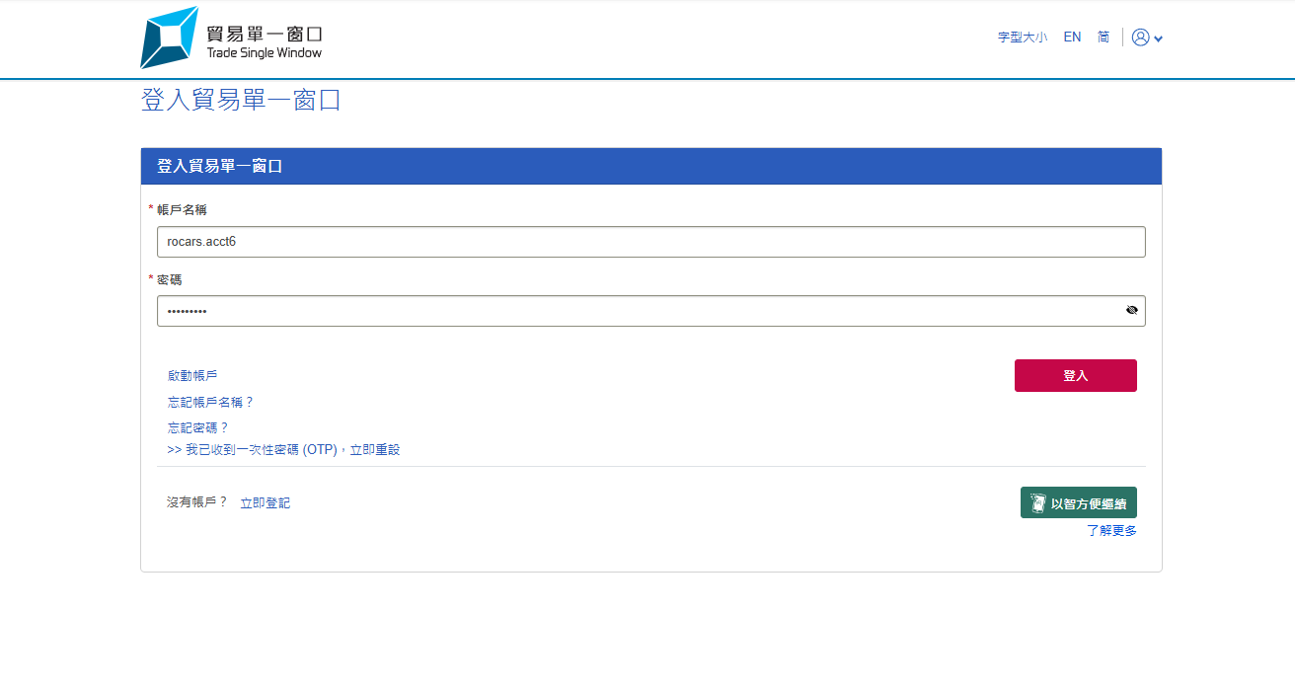

1.3 啟動從 ROCARS 轉移的帳戶
輸入現有ROCARS 帳戶的帳戶名稱和密碼
點擊「登入」

Slide 9
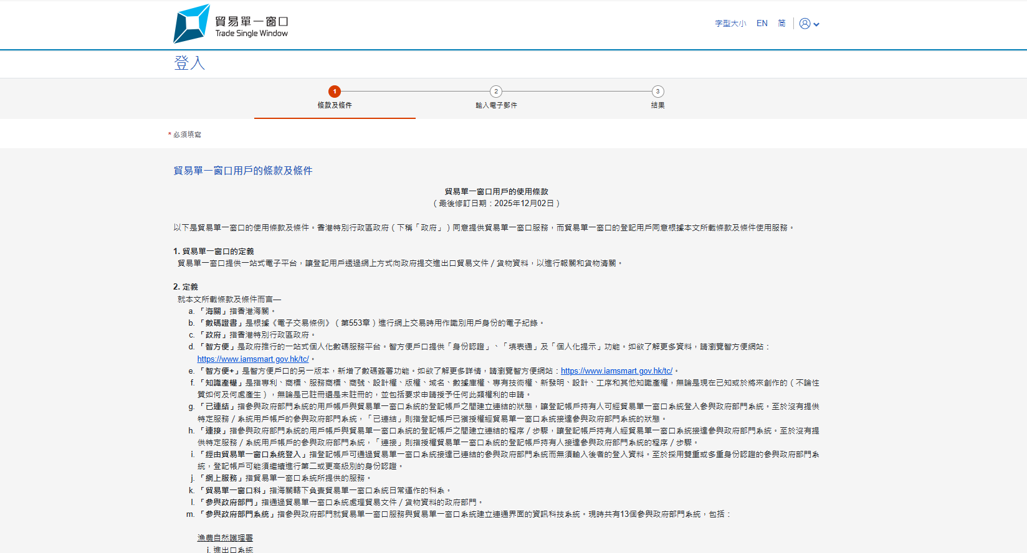
閱讀條款及條件

Slide 10
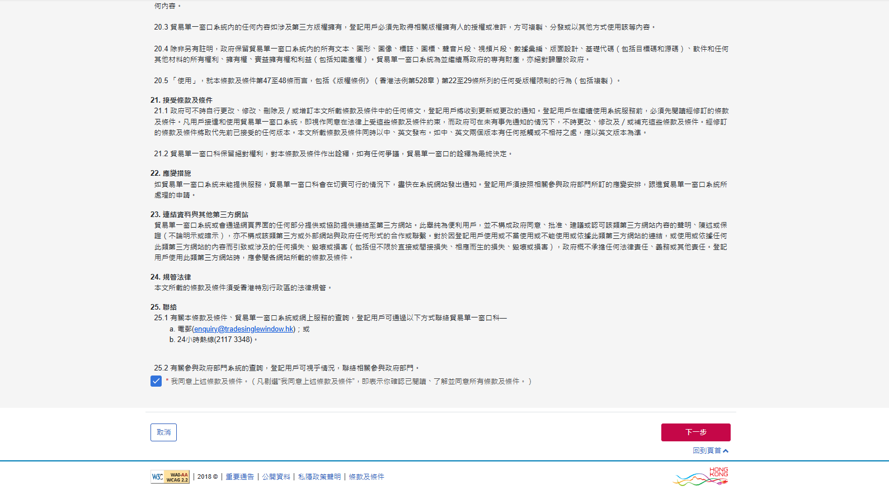
點擊「下一步」
剔選方格以示同意條款及條件

Slide 11
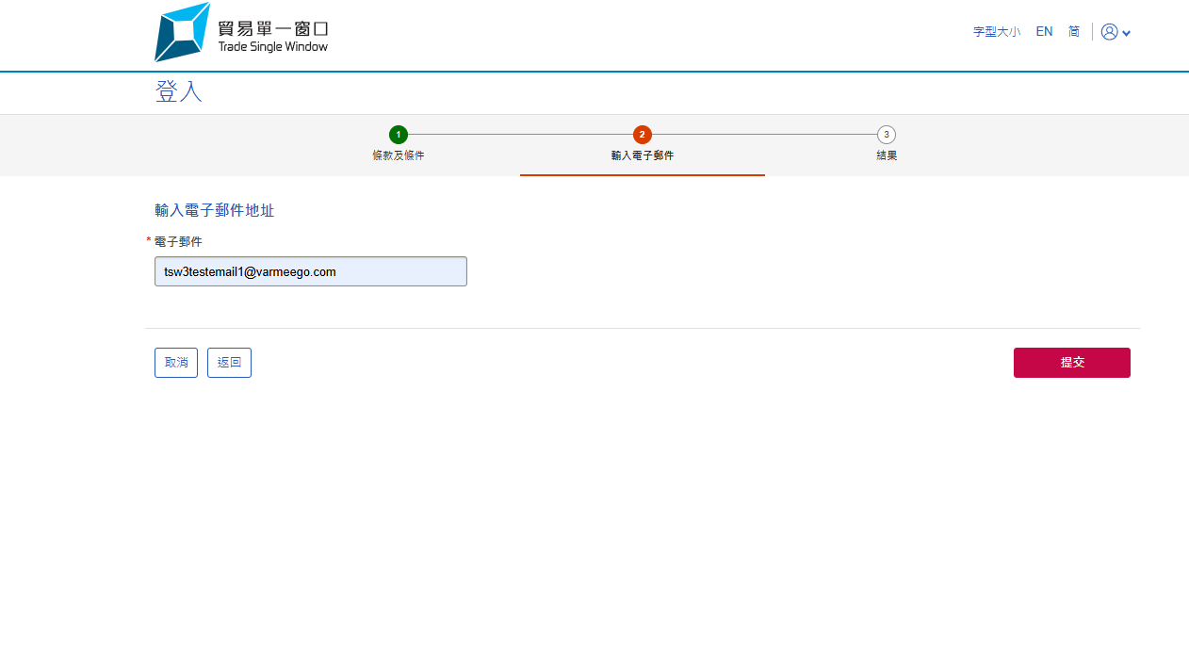
如果轉移的 ROCARS 帳戶密碼已過期，系統將提示帳戶設定新密碼。否則，無需更改密碼
輸入「電子郵件地址」以接收啟動碼
點擊「提交」

Slide 12
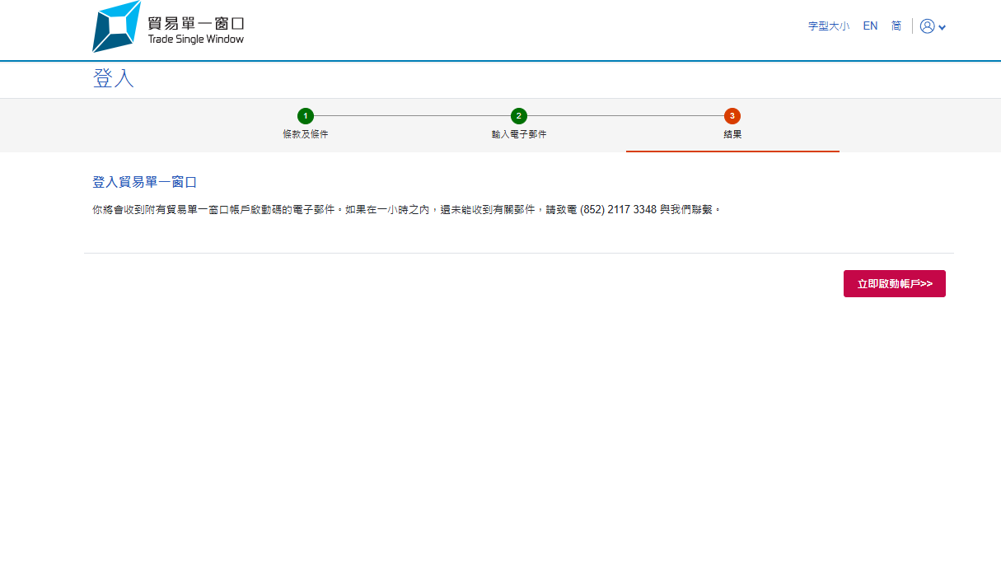
啟動碼將發送至您輸入的電子郵件地址
點擊「立即啟動帳戶」

Slide 13

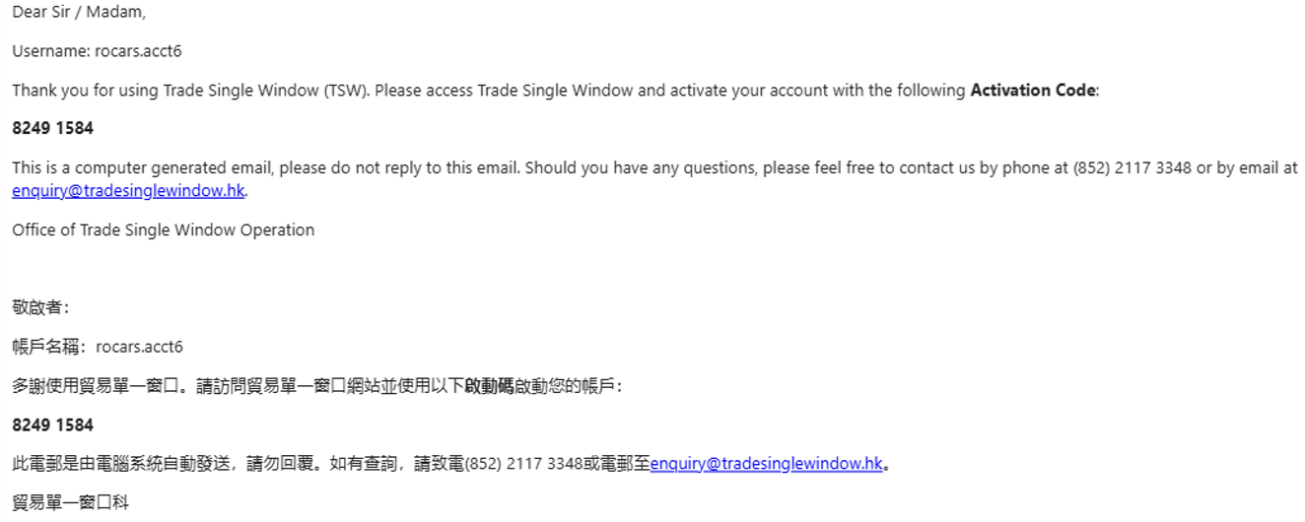
包含啟動碼的電子郵件範本

Slide 14
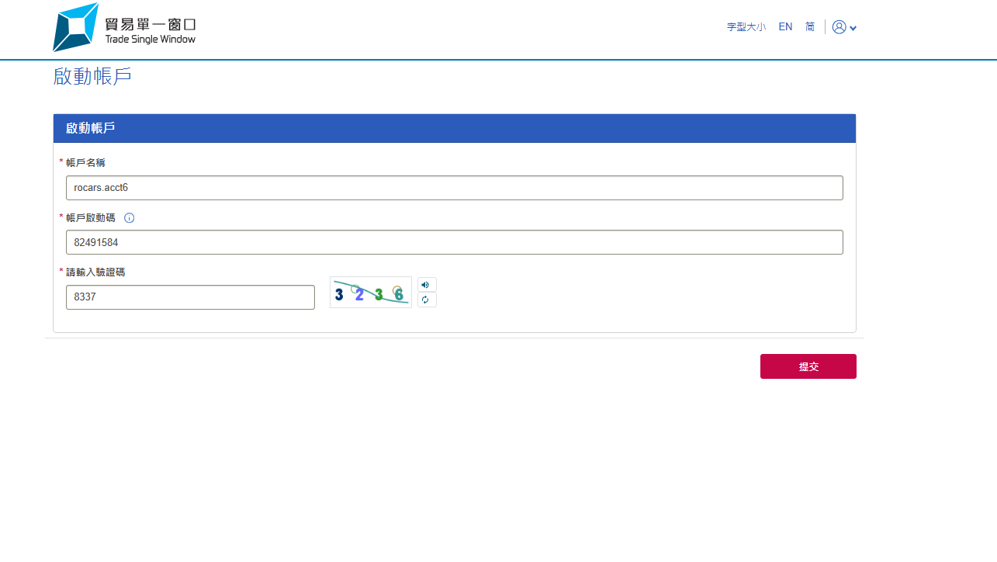
輸入第一步中使用的帳戶名稱
輸入您在電子郵件中收到的啟動碼
輸入驗證碼
點擊「提交」

Slide 15
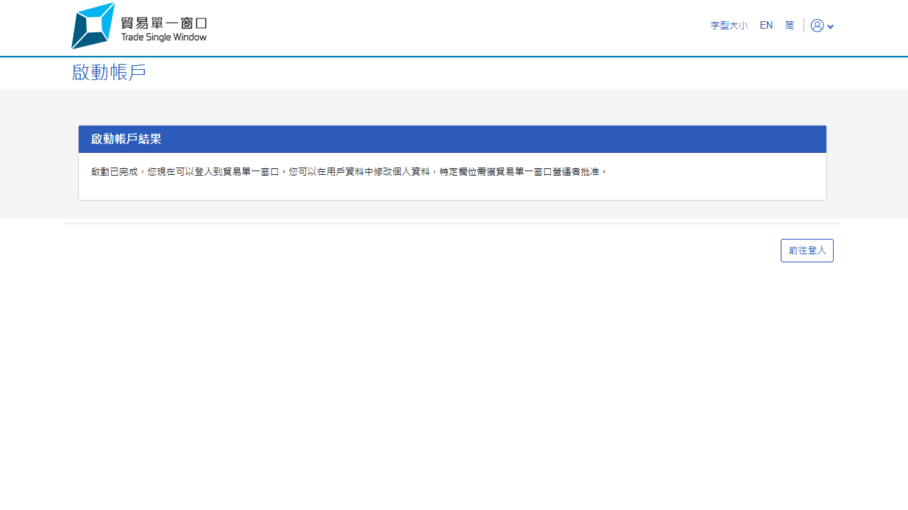
點擊「前往登入」進入登入頁面

Slide 16
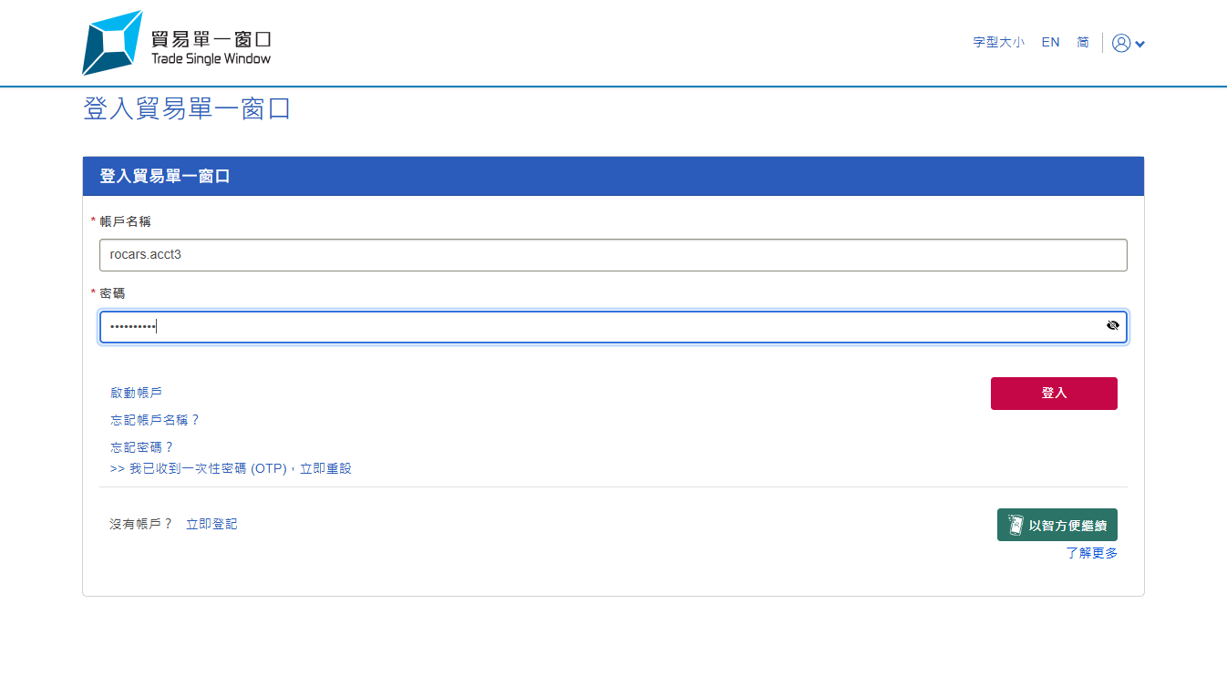
輸入第一步中使用的帳戶名稱
點擊「登入」
輸入密碼

Slide 17
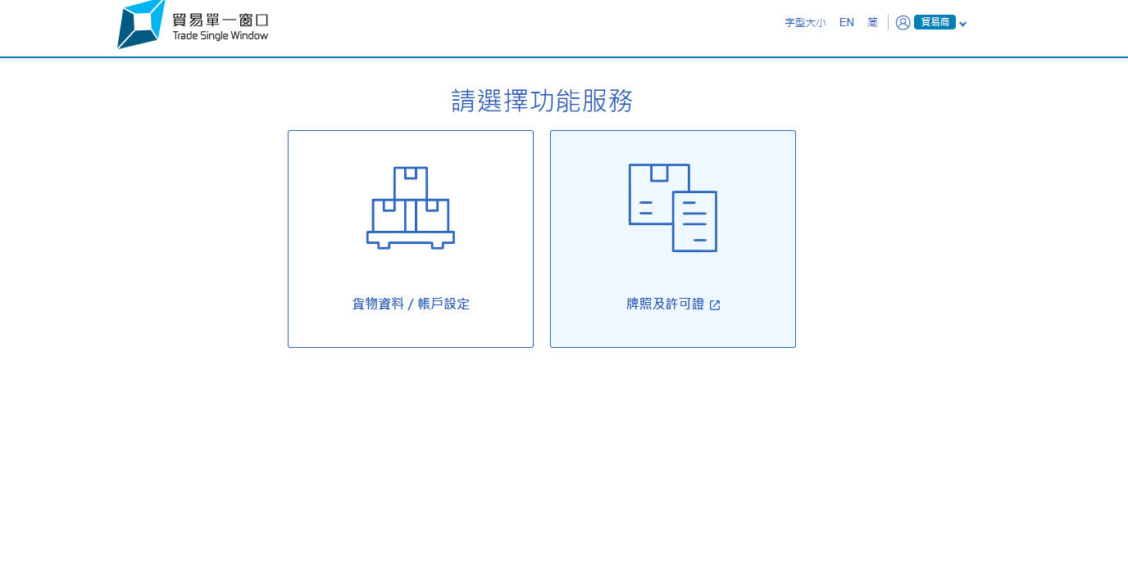
點擊「貨物資料/帳戶設定」或「牌照及許可證」。如果您同時擁有貿易單一窗口帳戶，則需要合併這兩個帳戶。如果您只有ROCARS帳戶，則可以繼續操作。

Slide 18
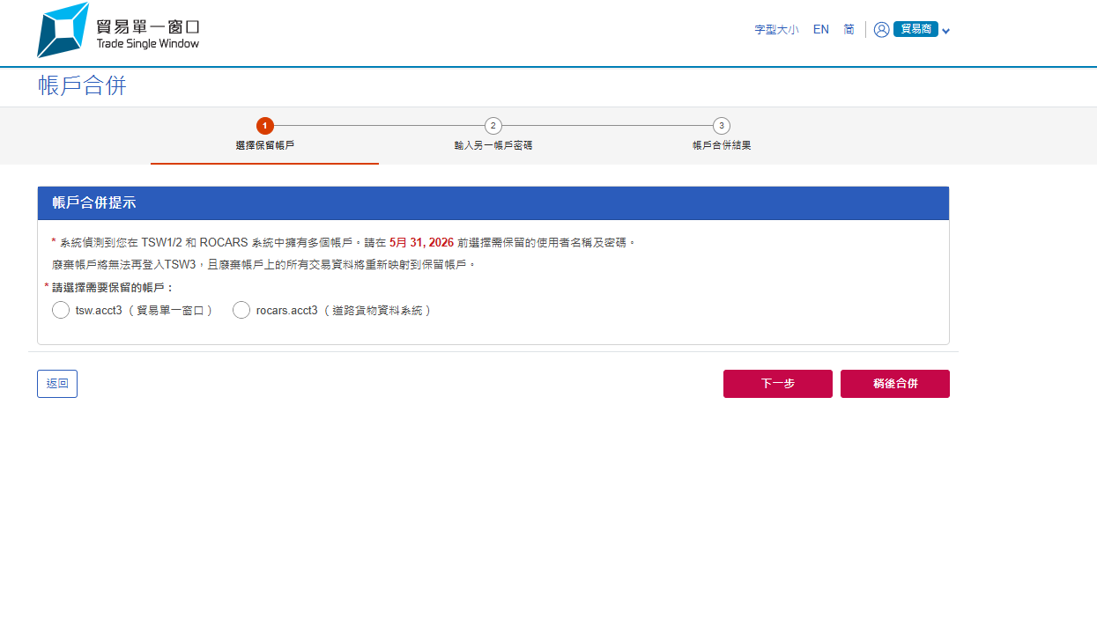
顯示帳戶需要進行選擇的截止日期
2026年5月31日
顯示現有ROCARS 帳戶和具有相同識別的貿易單一窗口帳戶名稱供選擇

Slide 19

2026年5月31日
在此日期之前，帳戶可以點擊「稍後合併」跳過此頁面，繼續在 貿易單一窗口網站中使用此功能。在此日期之後，「稍後合併」將不再顯示
如果點擊了「稍後合併」，則在點擊右上角的「 」>「我的帳戶」>「更新」時，
或於下次登入後點擊「貨物資料/帳戶設定」或「牌照及許可證」時/，
系統將再次顯示相同的帳戶選擇提示
有關「 」>「我的帳戶」>「更新」的使用方法，請參考第9.1節

Slide 20
2026年5月31日
如不選擇「稍後合併」，請選擇將來用於登入 貿易單一窗口 網站 的帳戶名稱（現有 ROCARS 或 貿易單一窗口），然後點擊「下一步」
如果用戶透過「牌照及許可證」進入此頁面，則系統不會顯示「稍後合併」

Slide 21
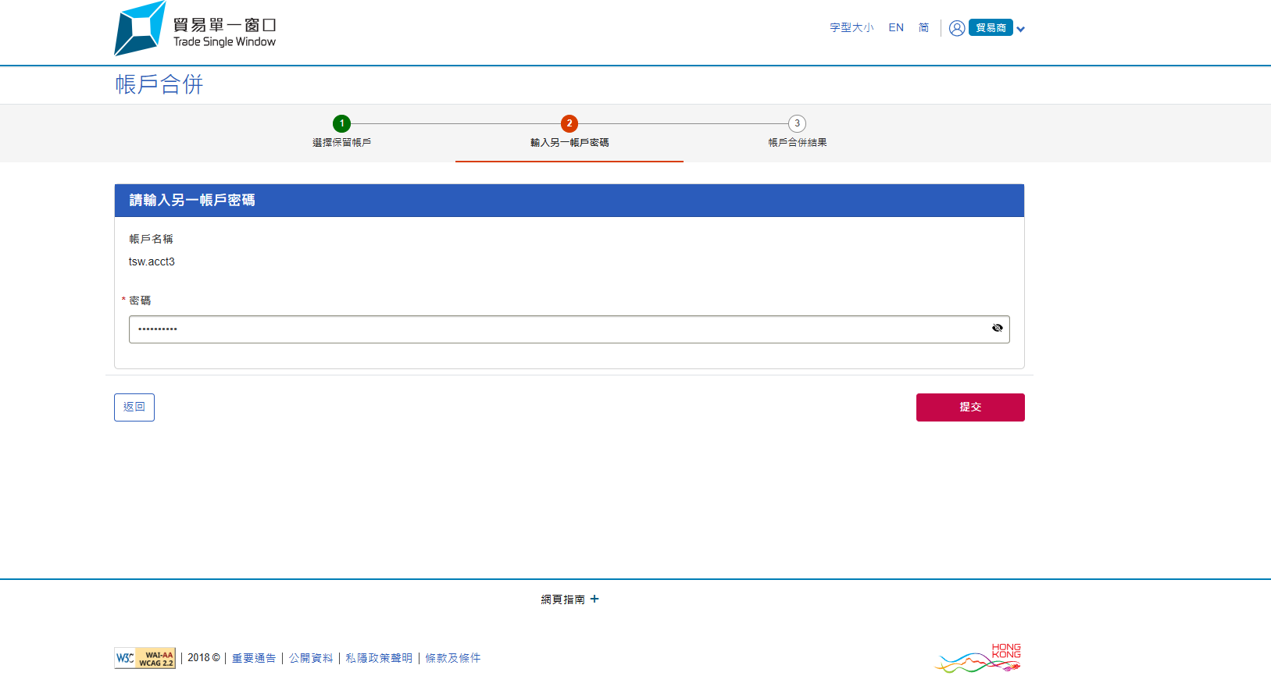
輸入另一帳戶的密碼
點擊「提交」

Slide 22
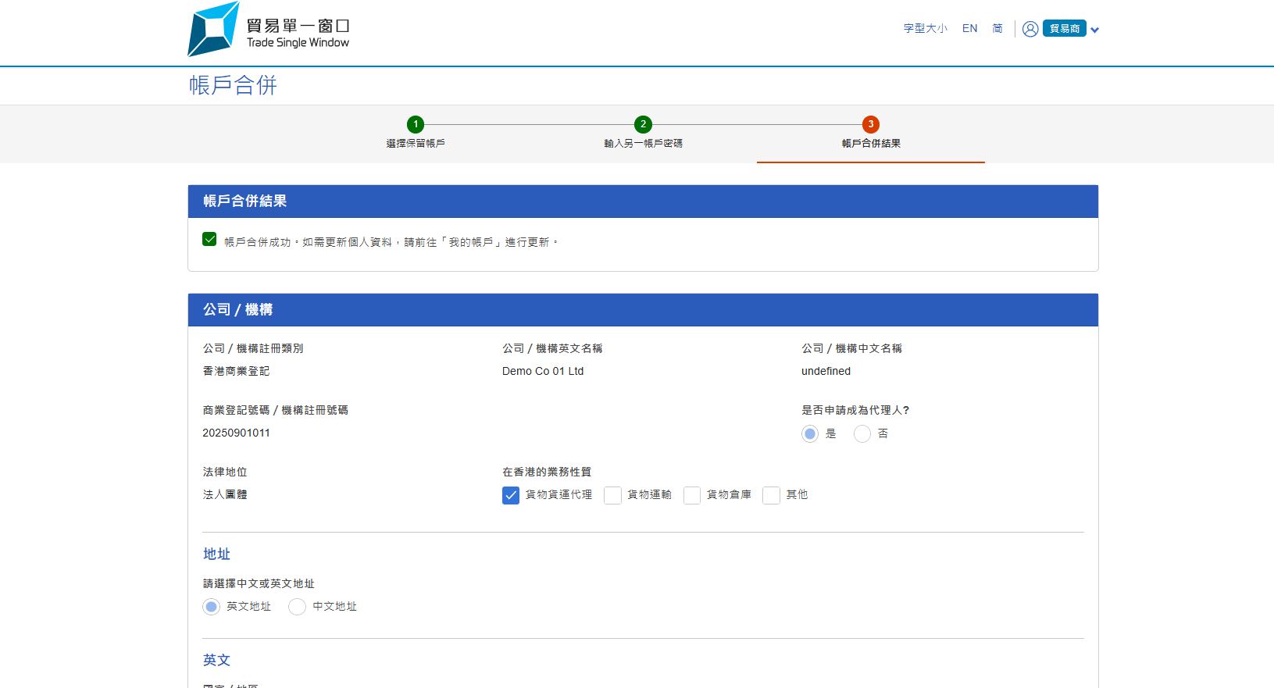
系統會顯示確認訊息，表示相關帳戶已成功合併

Slide 23
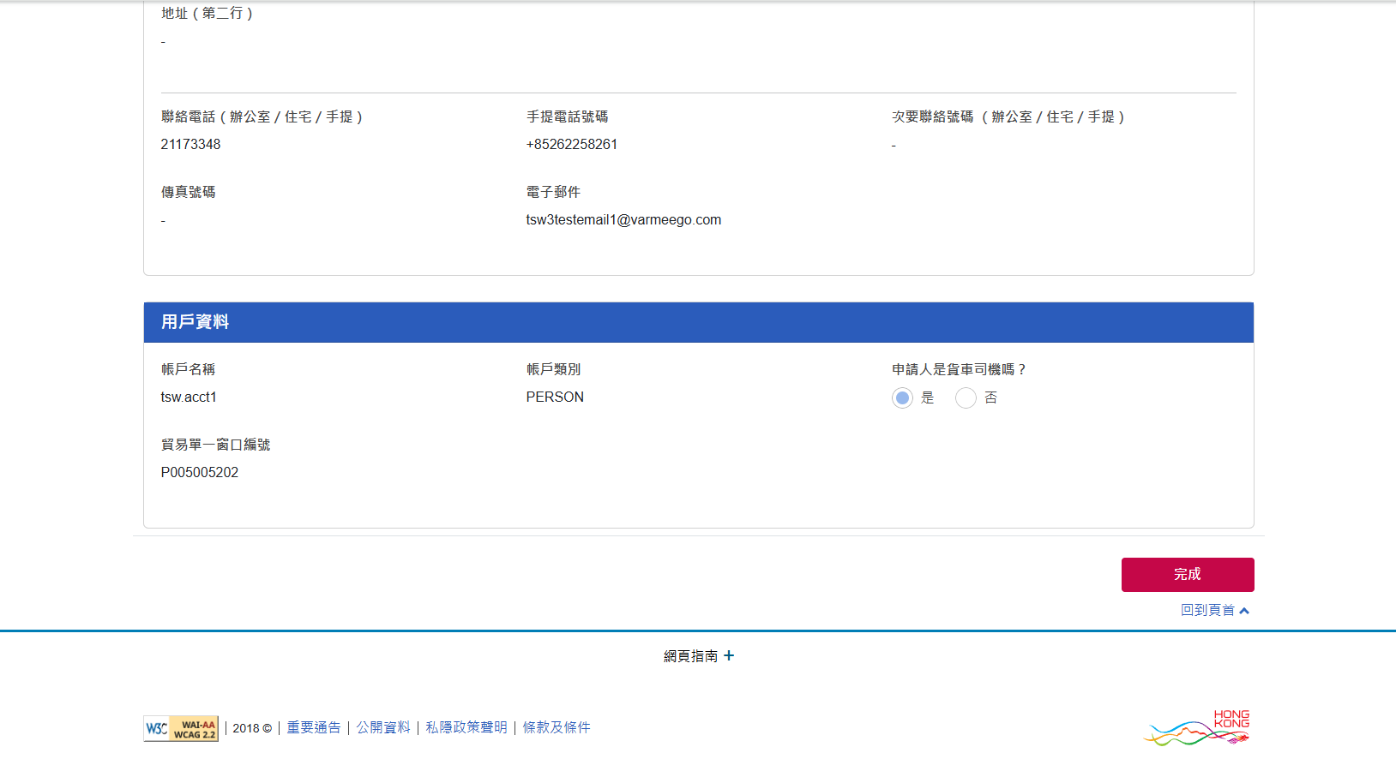
點擊「完成」

Slide 24
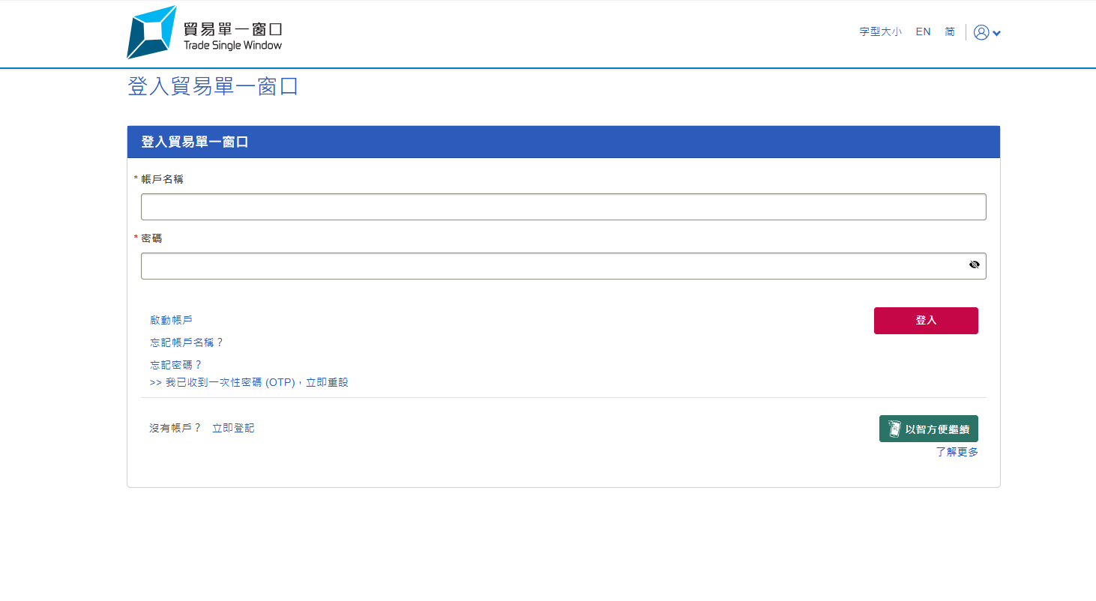
帳戶可以使用上述所選的帳戶名稱和新設定的密碼登入貿易單一窗口網站 (如已更改)
系統將會根據ROCARS的帳戶類別為用戶自動預選相關服務
上述步驟未被選擇的帳戶的帳戶名稱不可以用來登入貿易單一窗口 網站

Slide 25
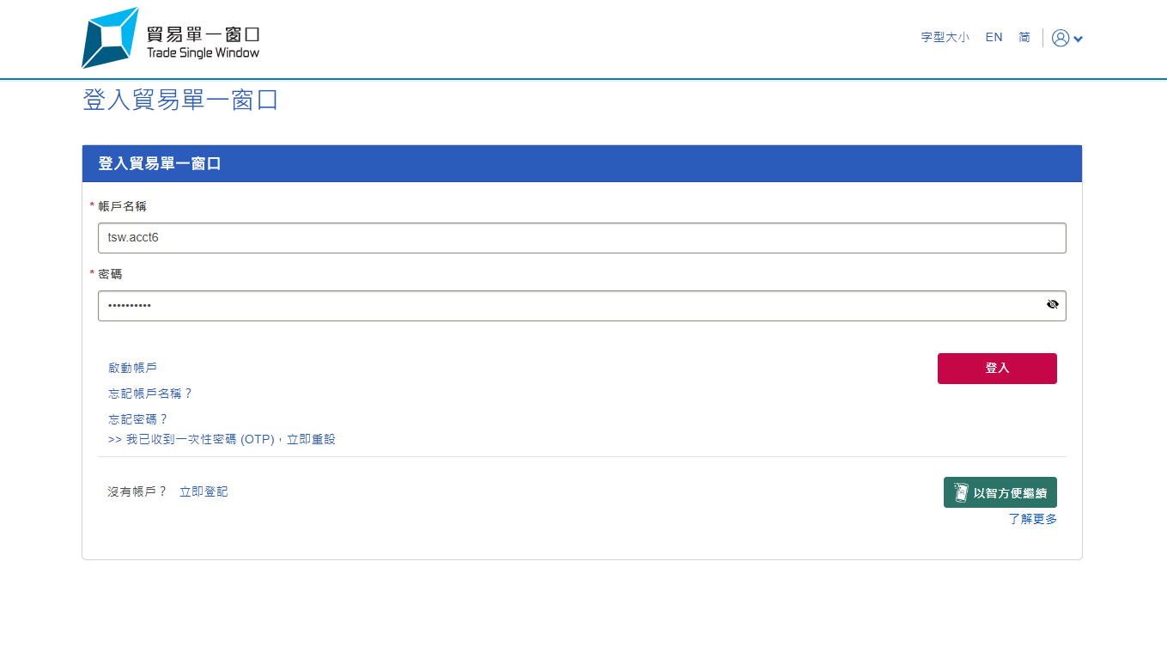
1.4 啟動從貿易單一窗口轉移的帳戶
輸入現有貿易單一窗口帳戶的帳戶名稱和密碼
點擊「登入」

Slide 26
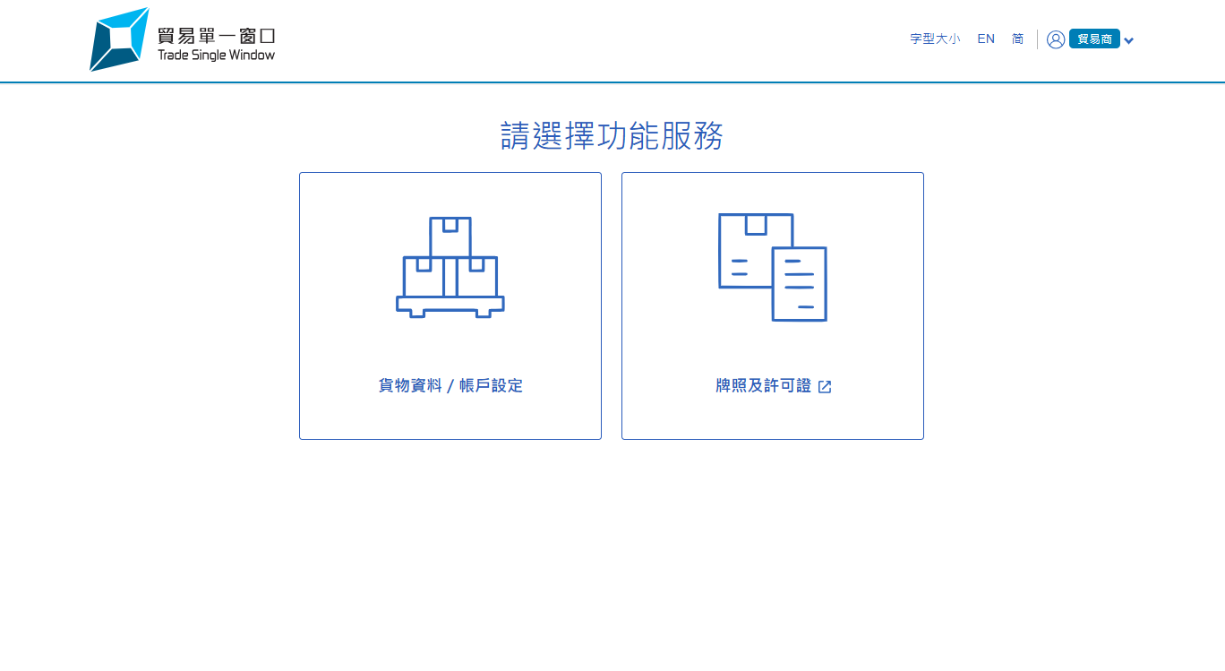
如果您同時擁有ROCARS帳戶，則需要按照第 1.3節所述的類似步驟合併這兩個帳戶。如果您只有貿易單一窗口帳戶，則可以繼續操作。

Slide 27
第二章 – 新的帳戶登記
2.1.1 公司管理員登記（代理人）－無需數碼證書的登記
2.1.2 公司管理員登記（代理人）－需要數碼證書的登記
2.2 公司用戶登記

Slide 28
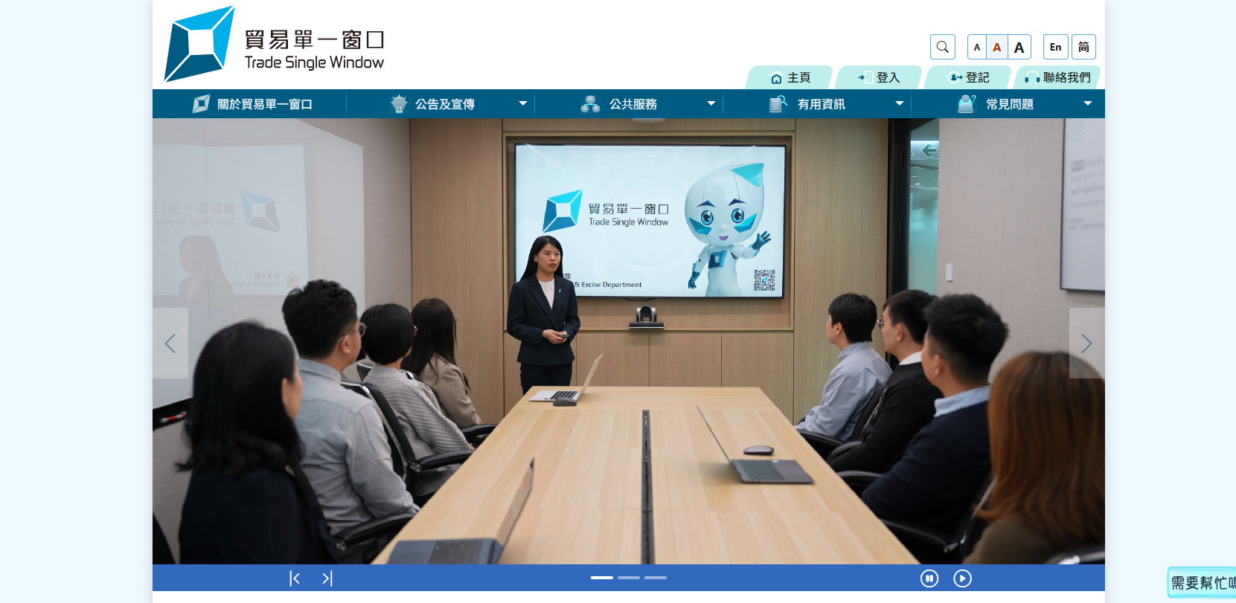

2.1.1 公司管理員登記（代理人）－無需數碼證書的登記
前往貿易單一窗口網站並點擊「登記」

Slide 29
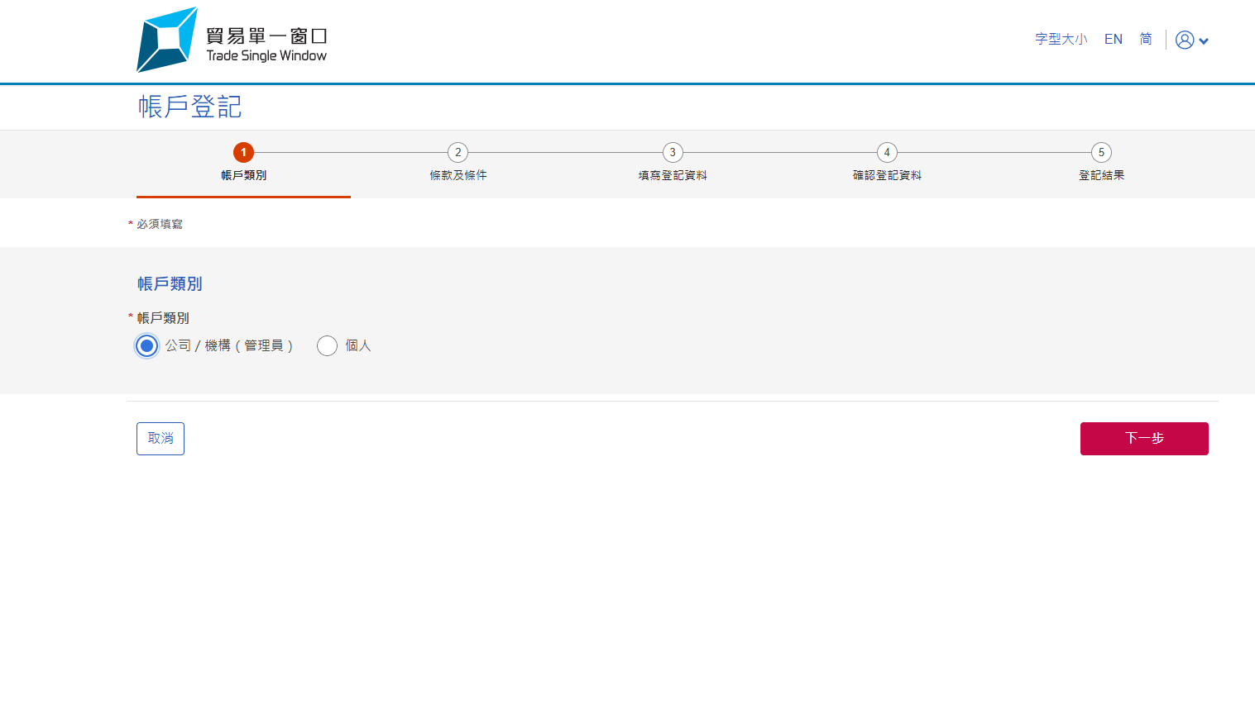
選擇「公司 / 機構（管理員）」
點擊「下一步」

Slide 30
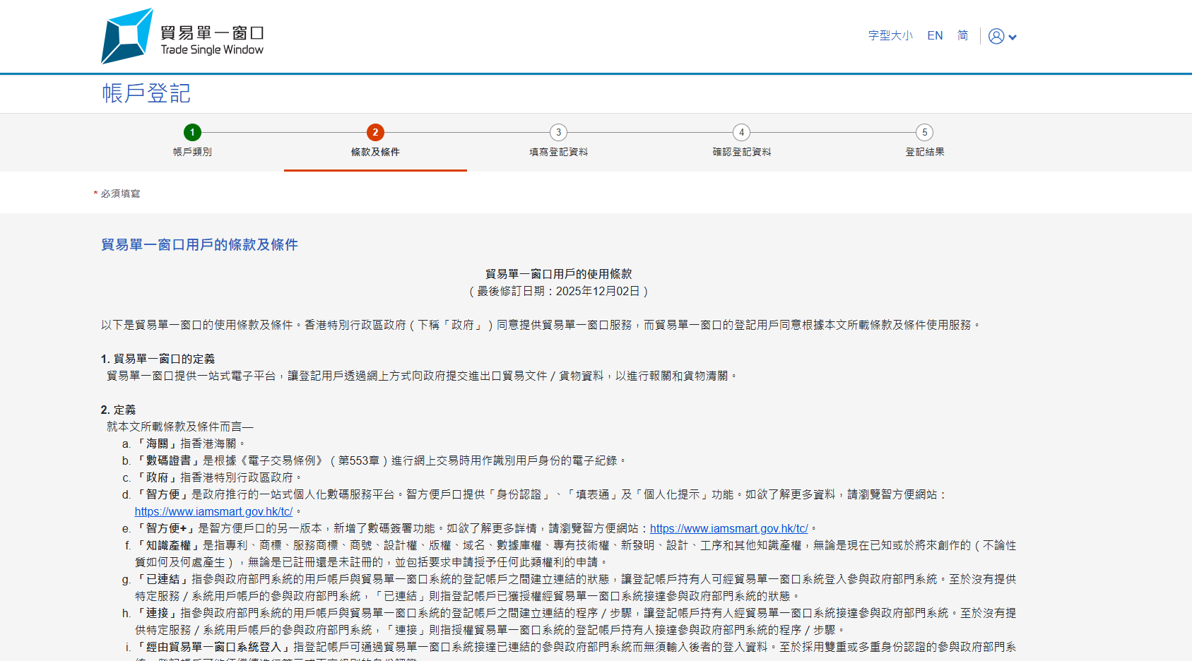
閱讀條款及條件

Slide 31
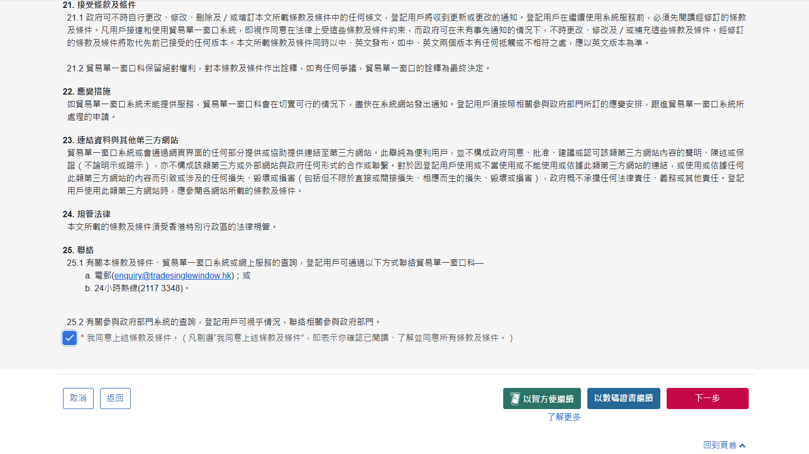
點擊「下一步」
剔選方格以表示同意

Slide 32
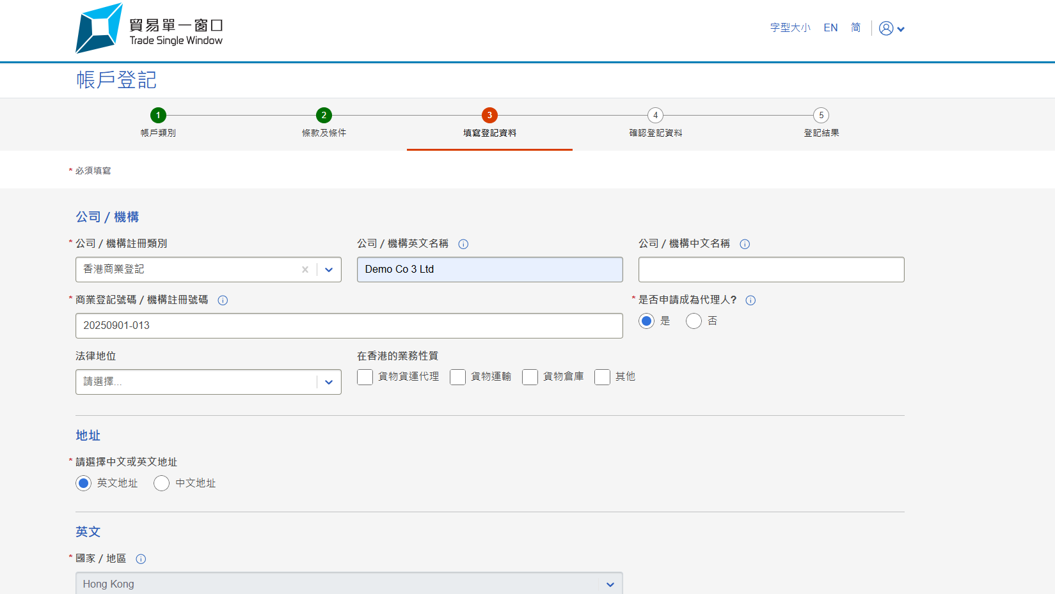
輸入公司 / 機構詳情
如您在「公司/機構註冊類別」選擇「香港商業登記」，您必須輸入商業登記號碼
公司/機構名稱必須與香港商業登記記錄上的名稱相符。否則，登記表格將無法提交

Slide 33
選擇「是」申請成為代理人
請注意，只有在選擇「香港商業登記」作為「公司/機構登記類别」時，才能進行代理人登記。

Slide 34
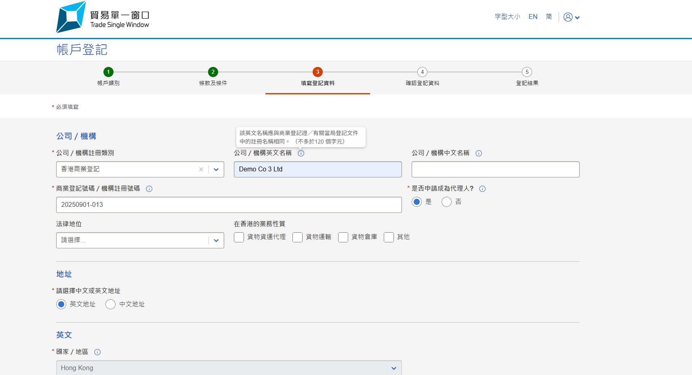
點擊項目旁邊的「 」查看
相關資訊和欄位填寫要求

Slide 35
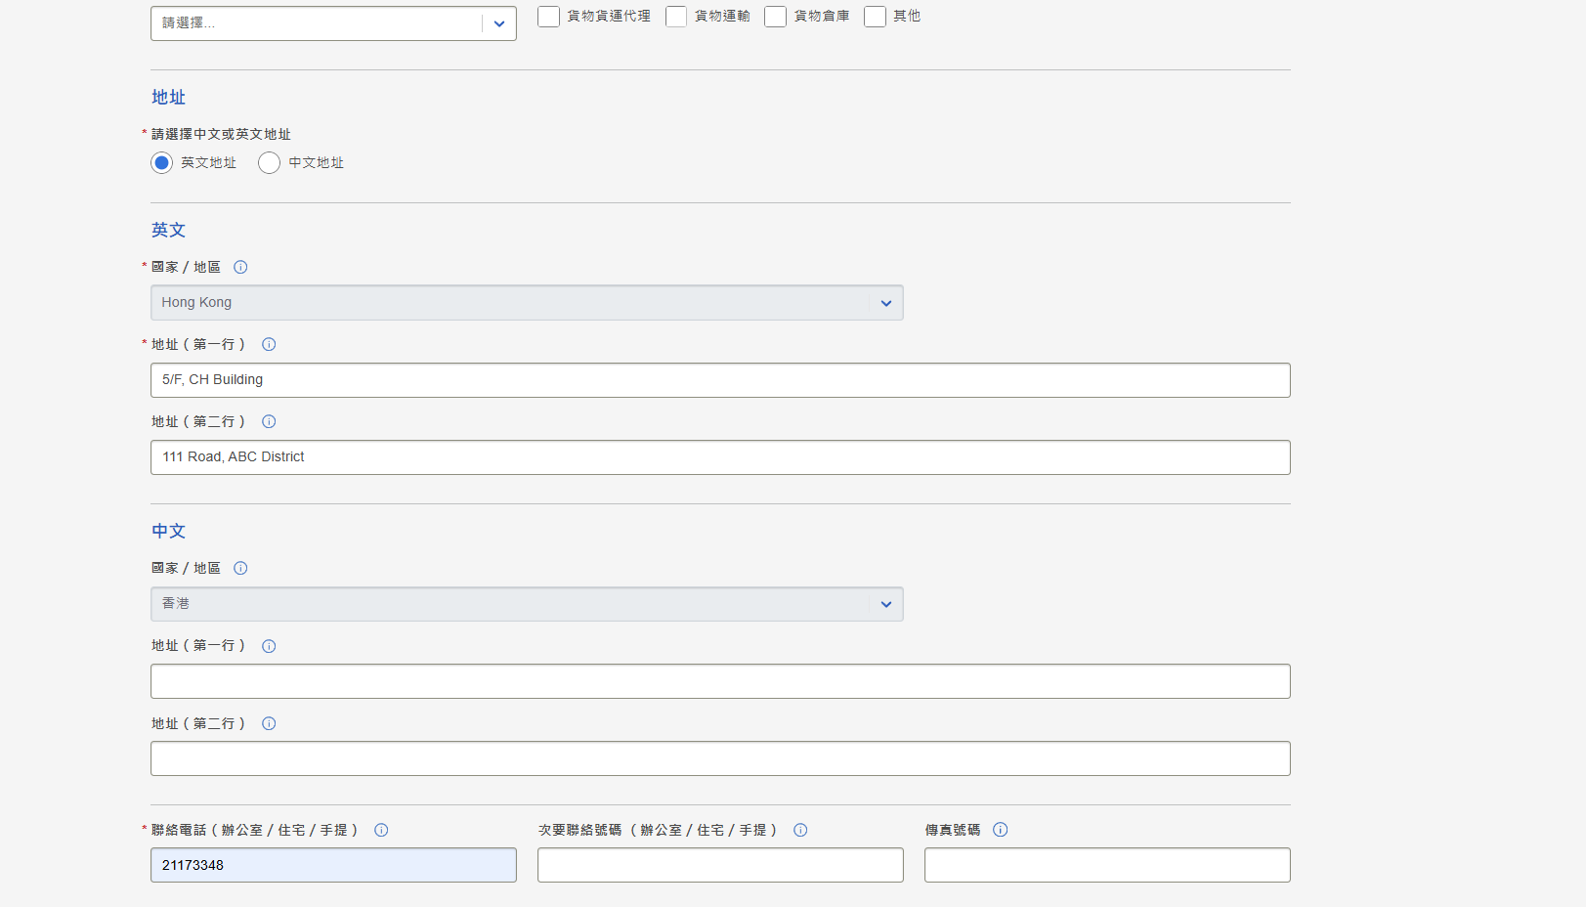
請確保輸入的公司地址與商業登記證上的地址一致

Slide 36
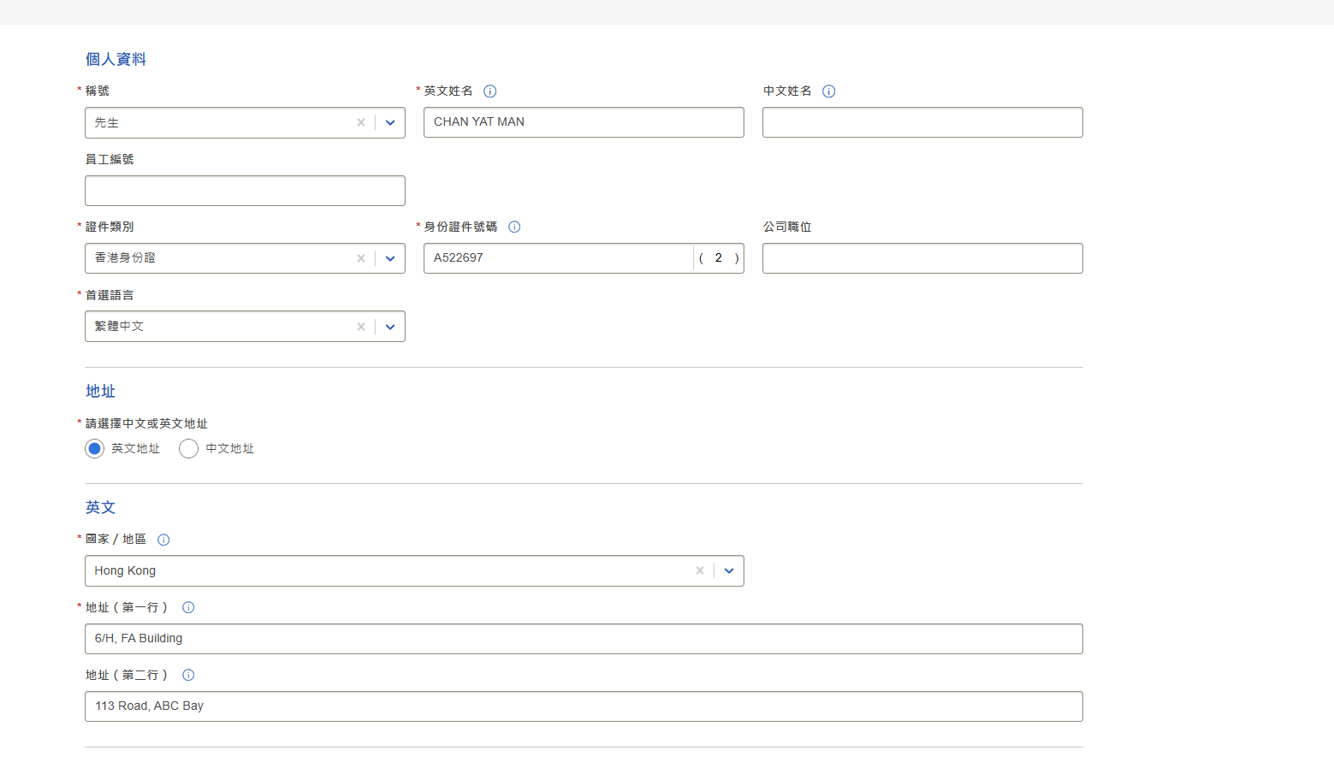
輸入個人資料

Slide 37
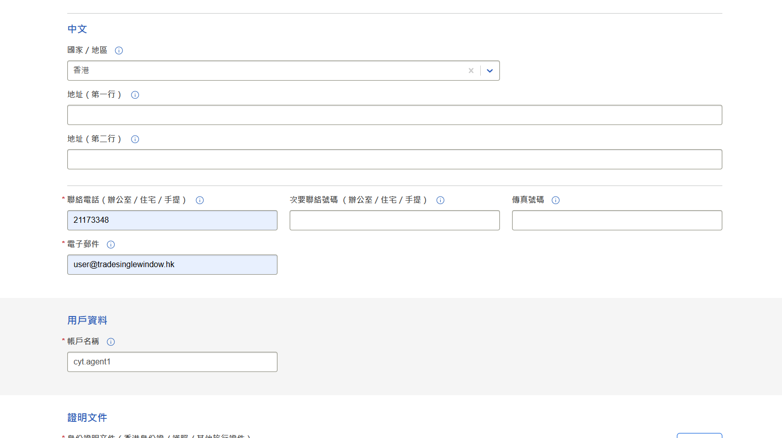
請確保輸入的電郵地址正確，以便在提交登記表格後收取帳戶啟動碼
建立您的帳戶名稱

Slide 38
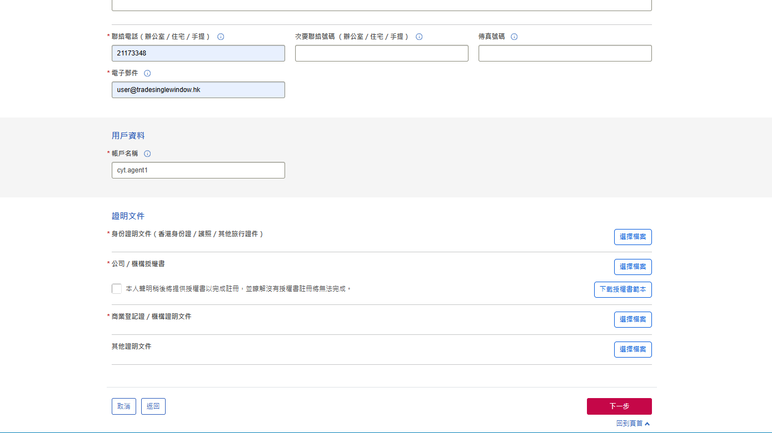

提供身份證明及公司證明等相關文件
如暫時未能提交「公司／機構授權書」，請剔選此方格，以聲明將在提交登記表格後補交。
在這種情況下，用戶需於帳戶啟動後登入並提供該授權書
如有需要，請下載「公司/機構授權書」範本，該範本已預先填寫了登記表格中所輸入的資料

Slide 39
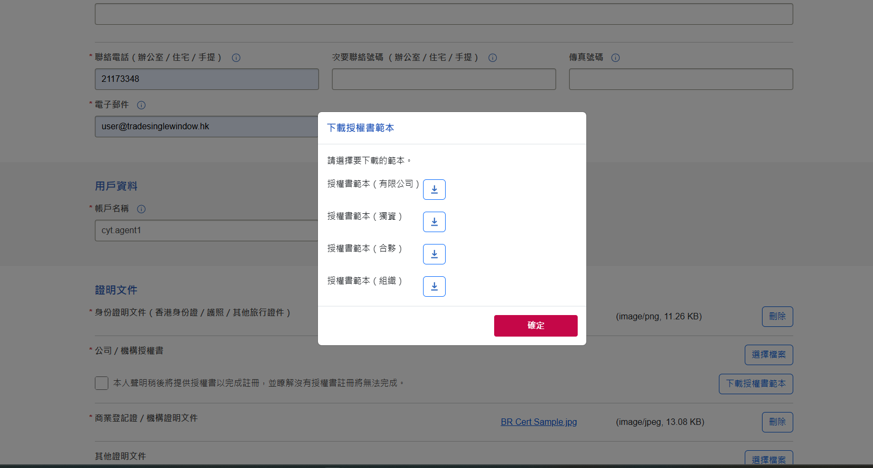
點擊對應公司類型的範本的
「下載」按鈕，然後點擊
「確定」

Slide 40
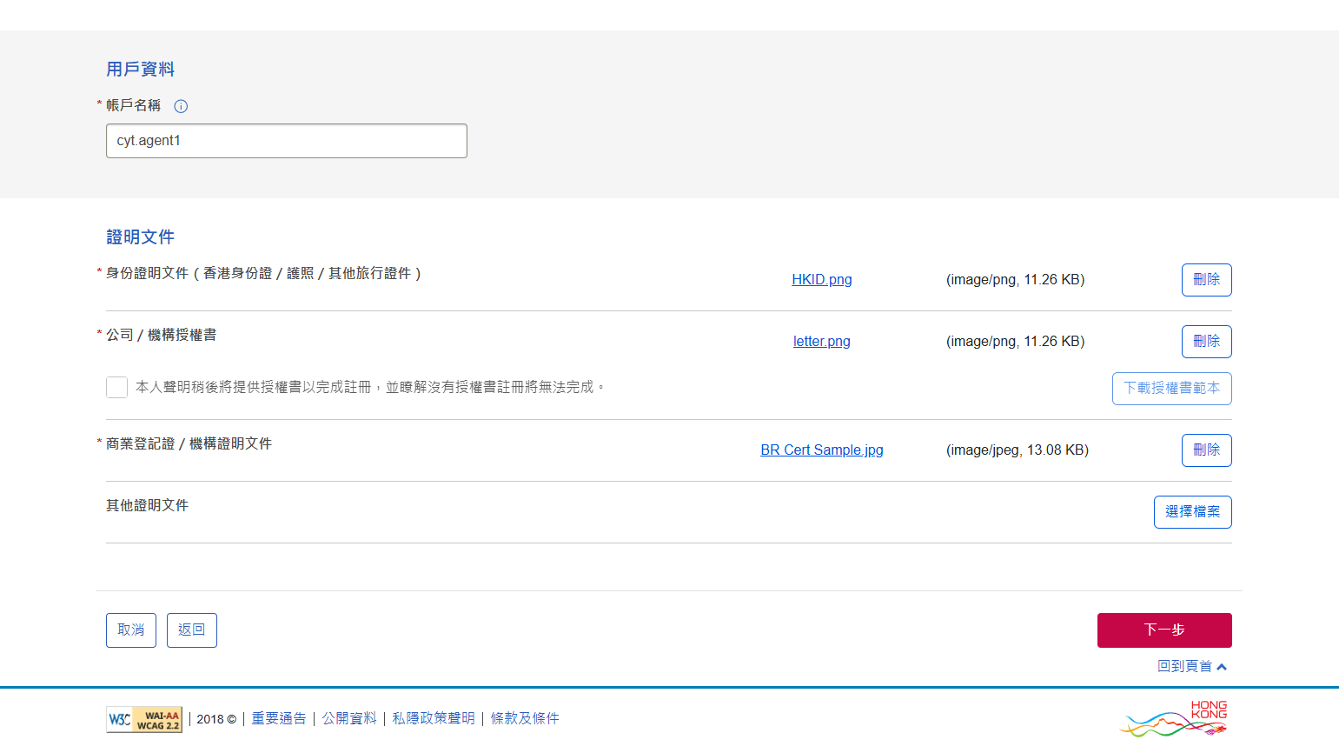
點擊「下一步」

Slide 41
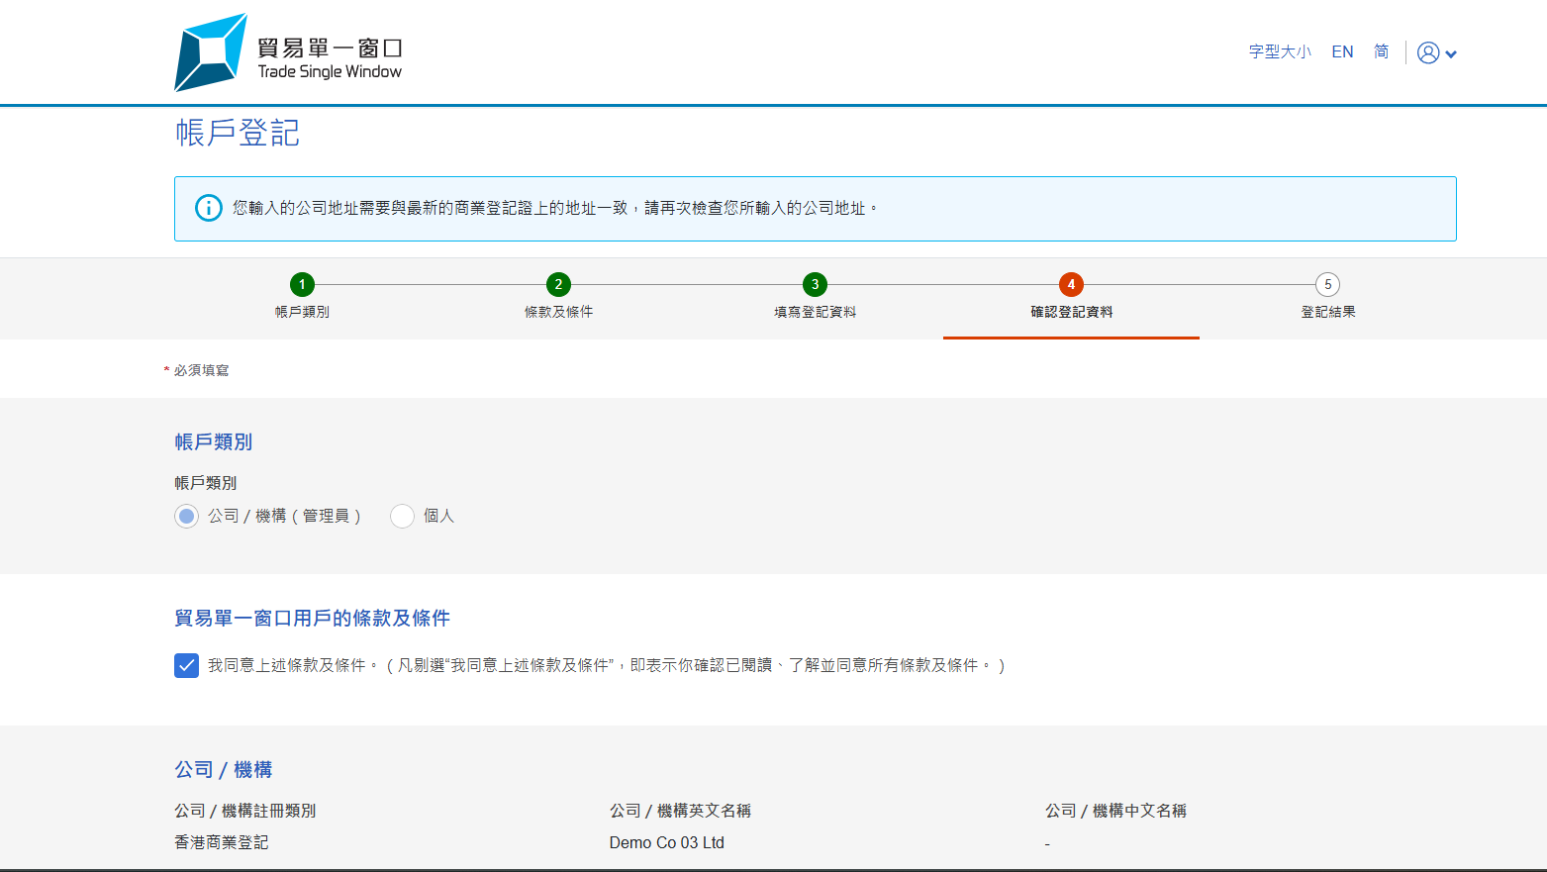

檢視並確認輸入的資料

Slide 42
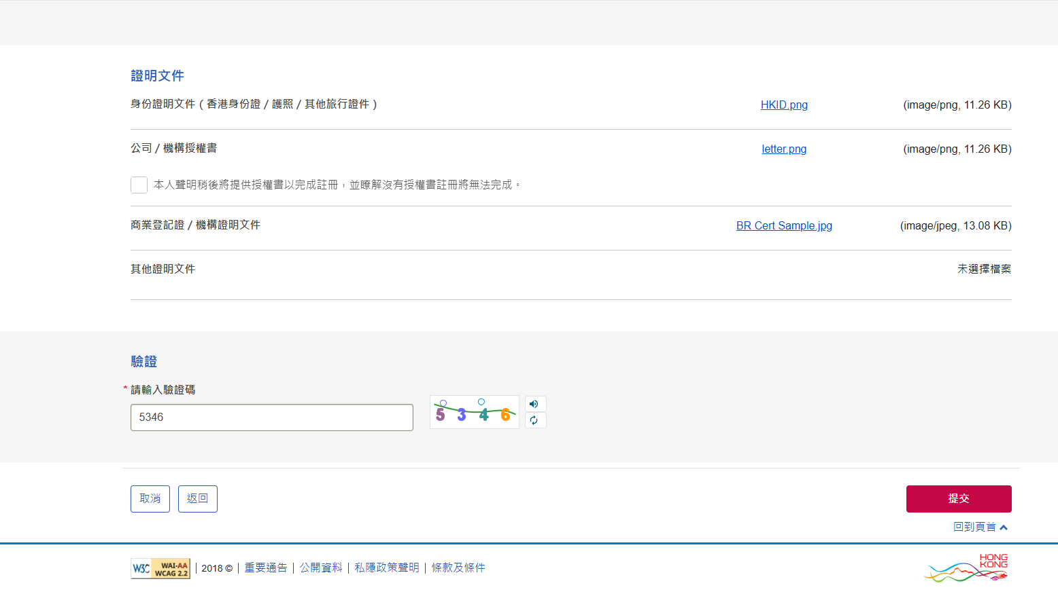
輸入4位驗證碼進行驗證
點擊「提交」

Slide 43
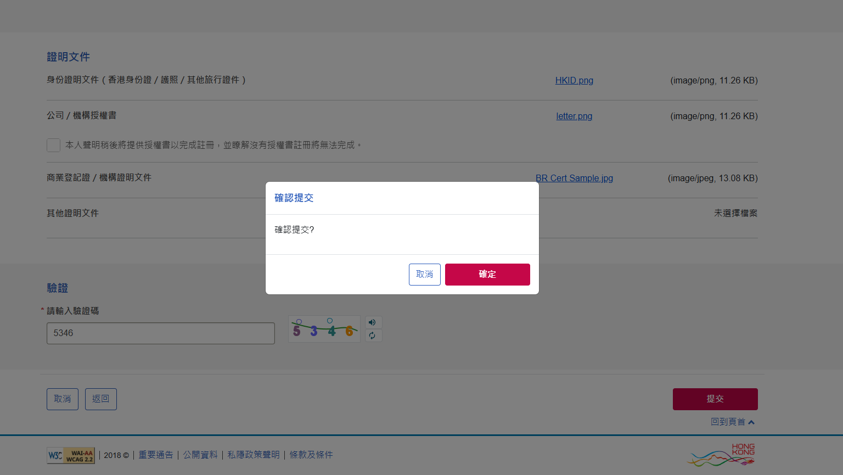
點擊「確定」以確認提交

Slide 44
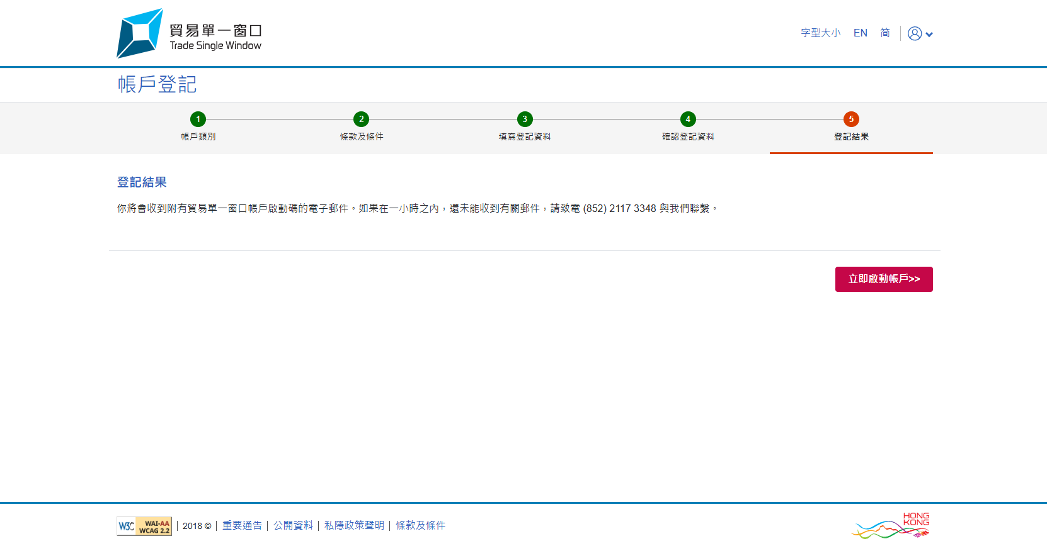
登記已成功提交。您將收到一封包含帳戶啟動碼的電子郵件。
若要進行登記流程，您需要啟動帳戶
當您已收到電子郵件，請盡快點擊「立即啟動帳戶」以啟動帳戶

Slide 45

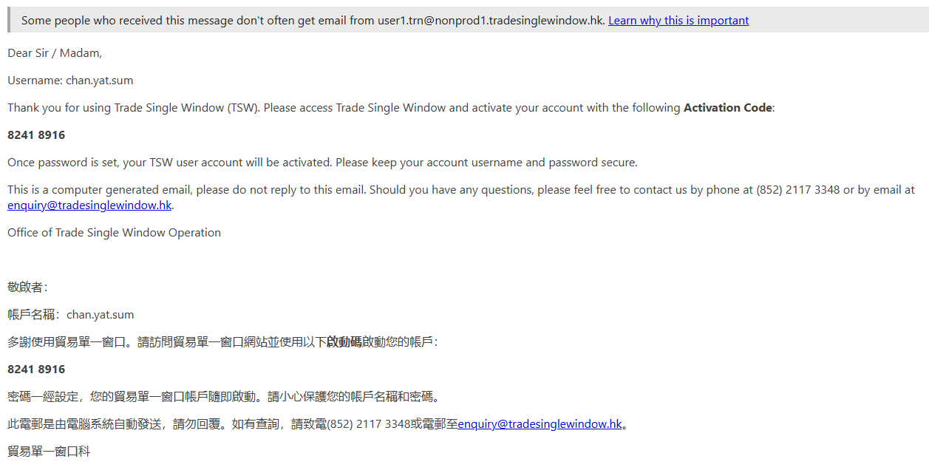

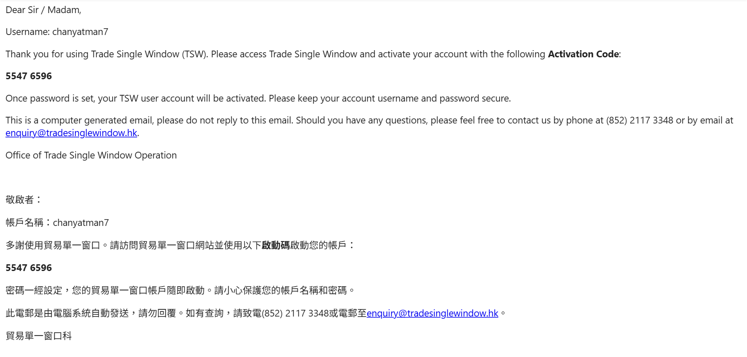

包含帳戶啟動碼的電子郵件範本

Slide 46
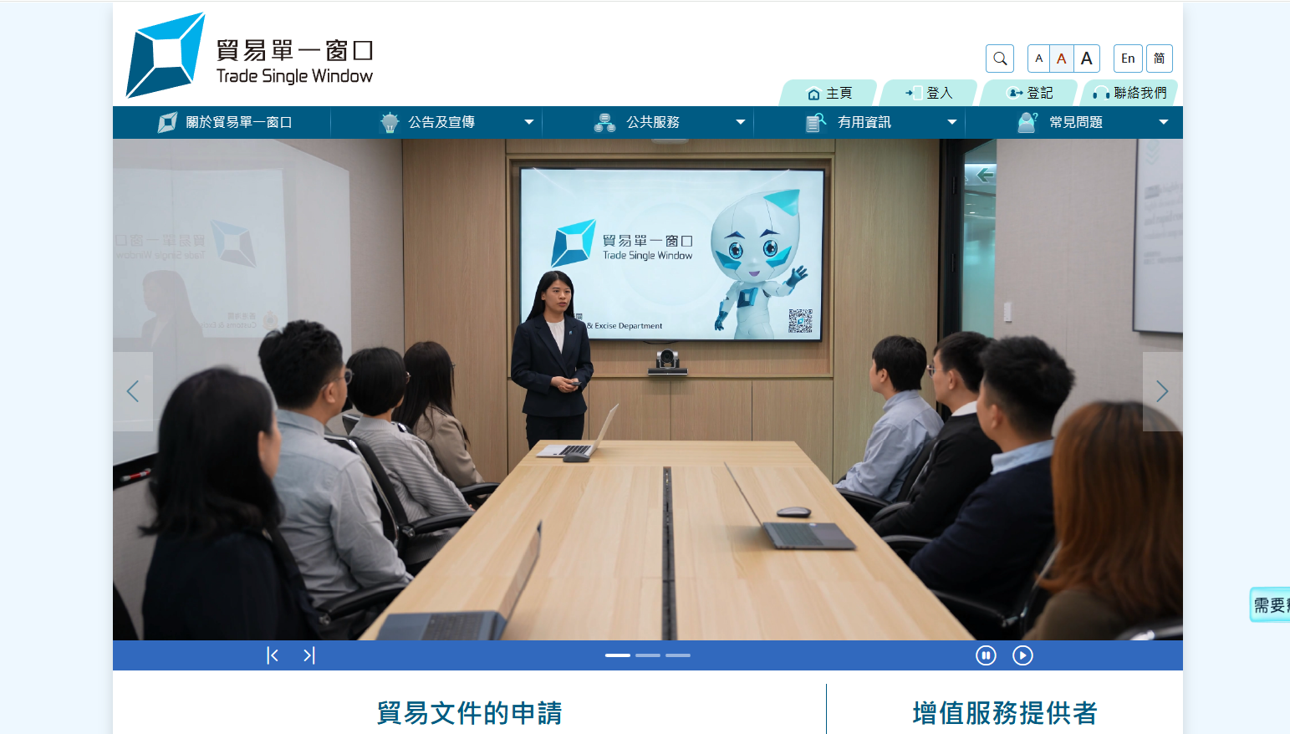

如果您想稍後啟動帳戶，可以
於30天內前往貿易單一窗口網站
並點擊「登入」以啟動帳戶

Slide 47
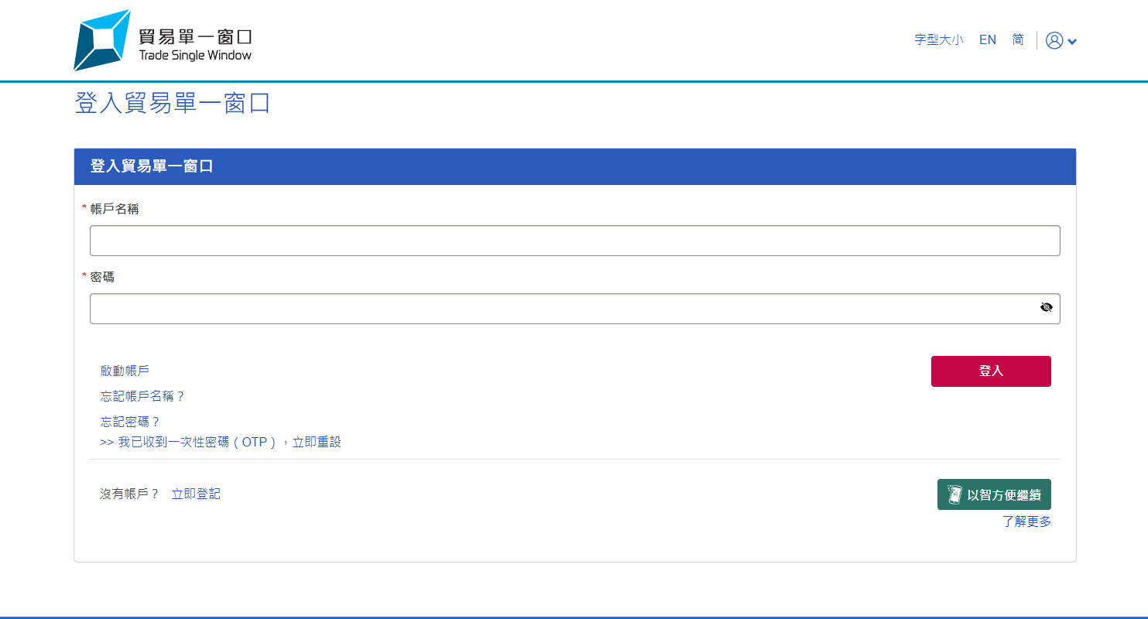
點擊「啟動帳戶」以繼續啟動帳戶及完成登記流程

Slide 48

2.1.2 公司管理員登記（代理人）－需要數碼證書的登記
前往貿易單一窗口網站並點擊「登記」

Slide 49
選擇「公司 / 機構（管理員）」
點擊「下一步」

Slide 50
閱讀條款及條件

Slide 51
點擊「以數碼證書繼續」
剔選方格以表示同意

Slide 52
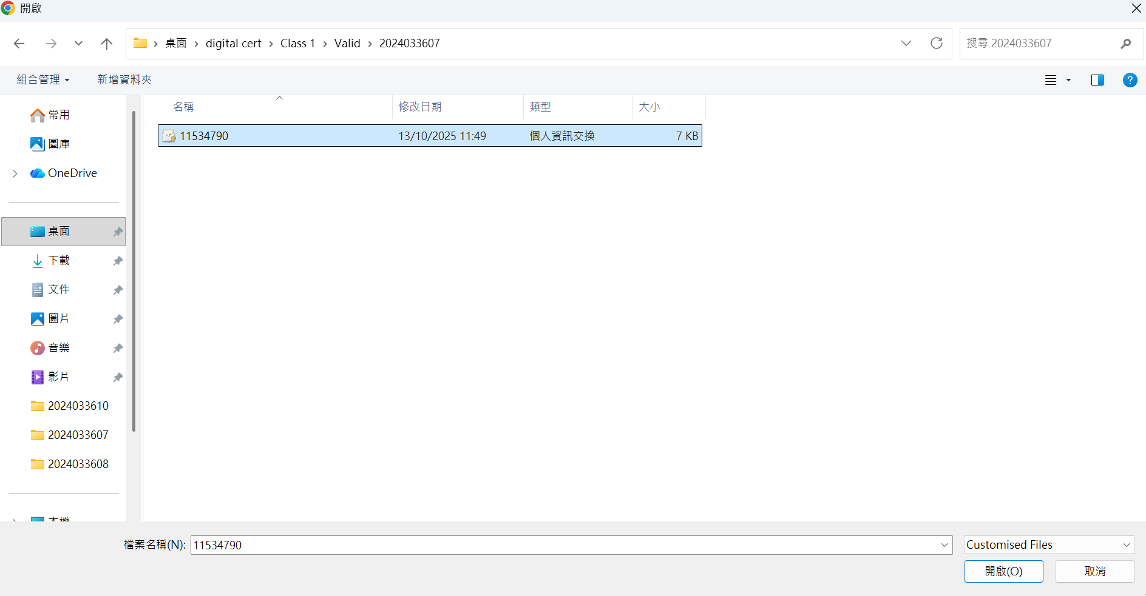
在本機上選擇個人/公司數碼證書檔案以上載
點擊「開啟」

Slide 53
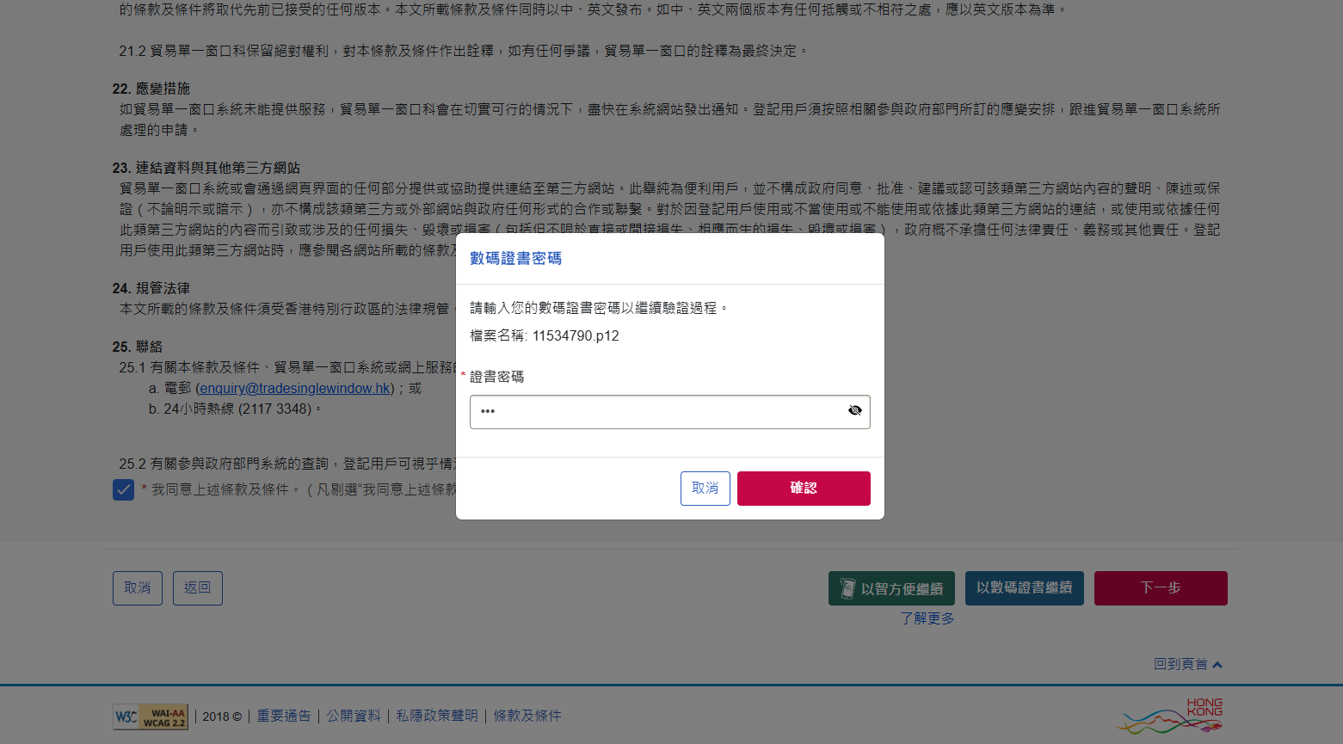
輸入所選數碼證書的「證書密碼」，然後點擊「確認」

Slide 54
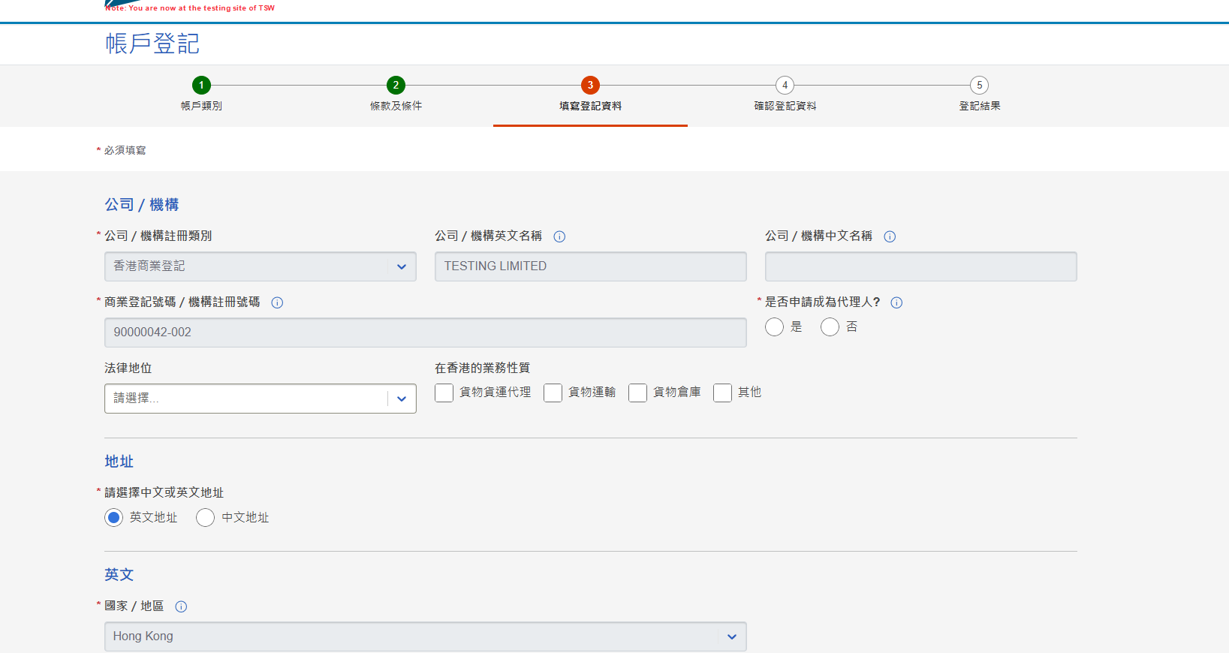
從公司數碼證書中提取的公司資料將會被填寫為登記表格的唯讀資料

Slide 55
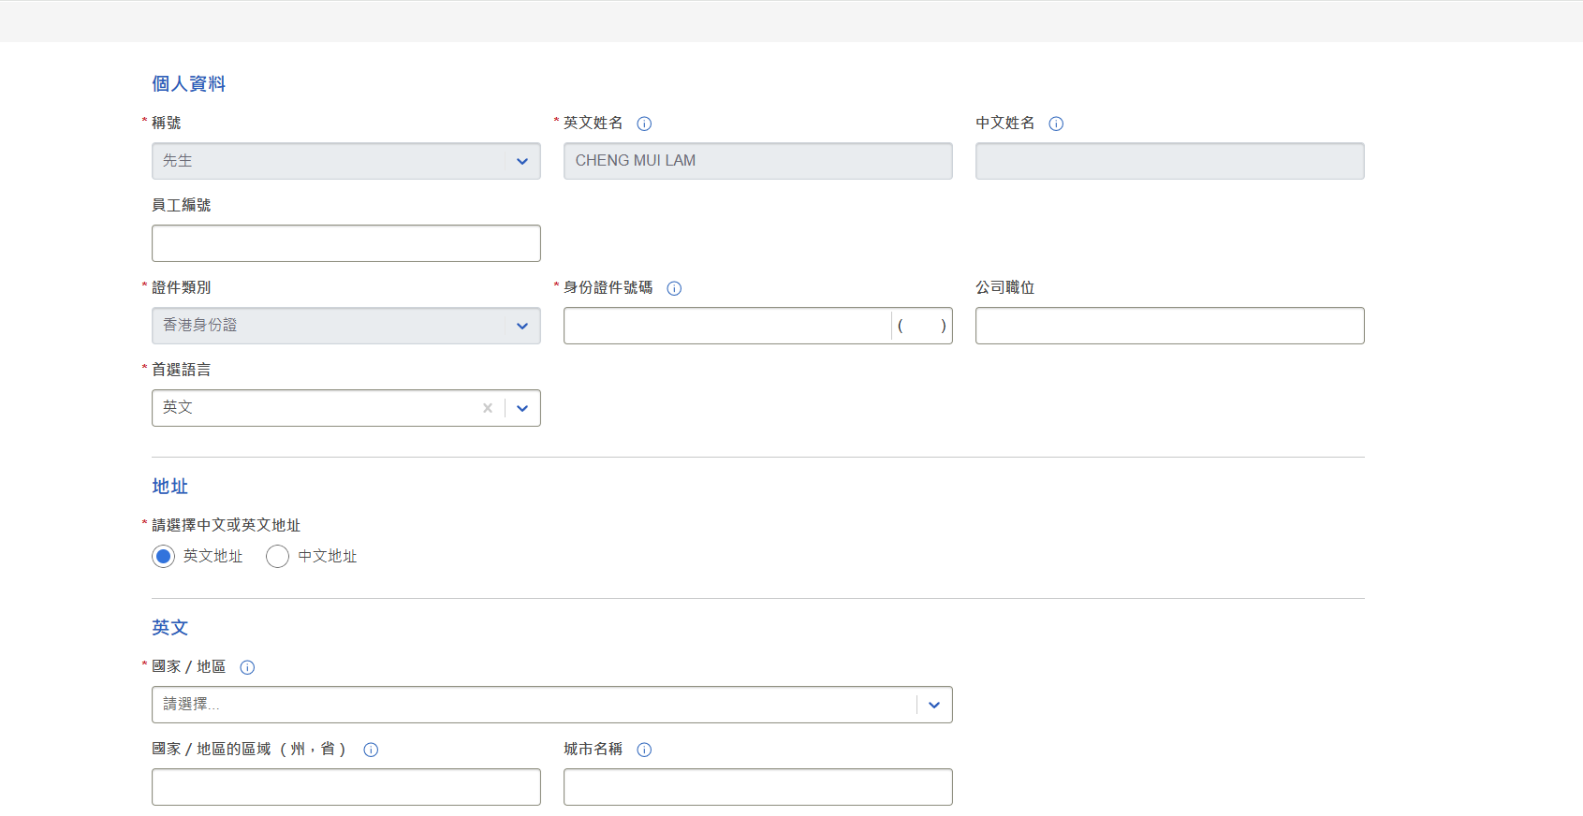
從個人數碼證書中提取的個人資料將會被填寫為登記表格的唯讀資料。
用戶需要填寫數碼證書的身份證件號碼

Slide 56

輸入其他必要資料，然後按照上述「無需數碼證書的登記」部分所述的步驟繼續提交表格

Slide 57
2.2 公司用戶登記
前往貿易單一窗口網站並點擊「登入」

Slide 58
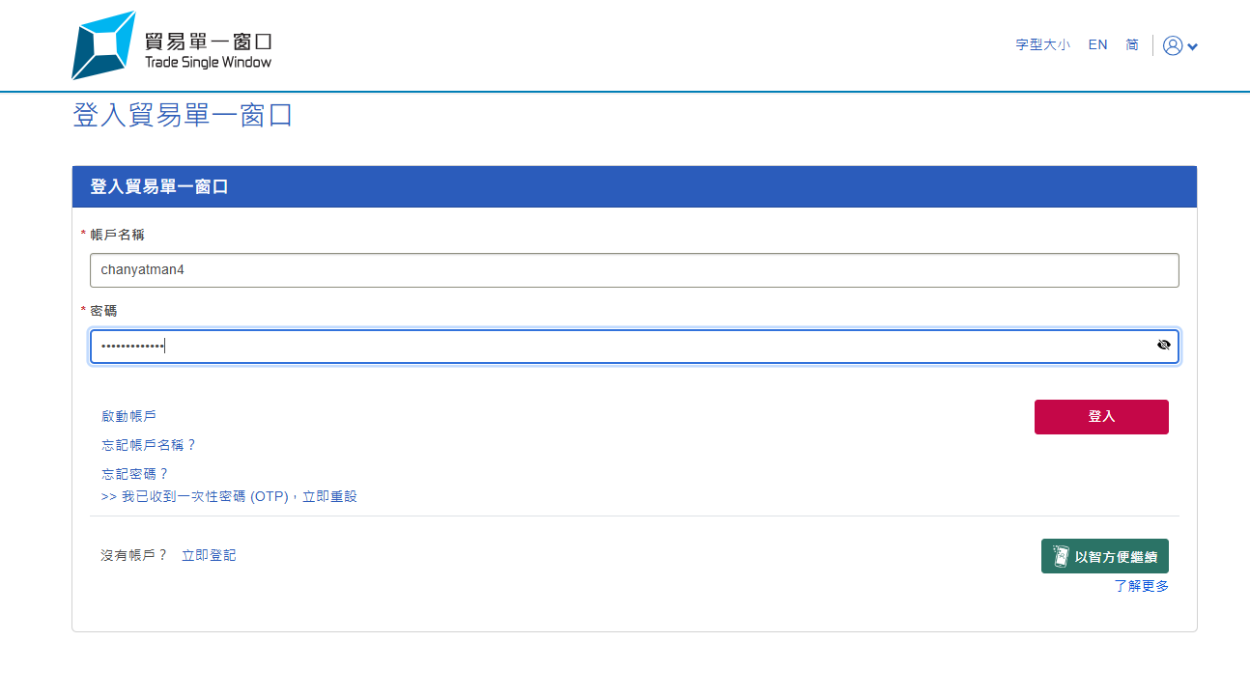
登入為「公司／機構（管理員）」

Slide 59
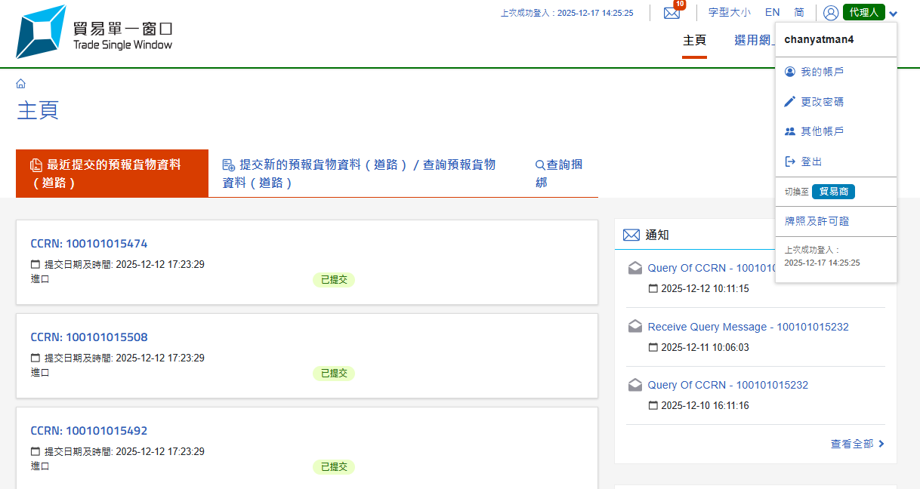
點擊右上角的「 」的「其他帳戶」

Slide 60
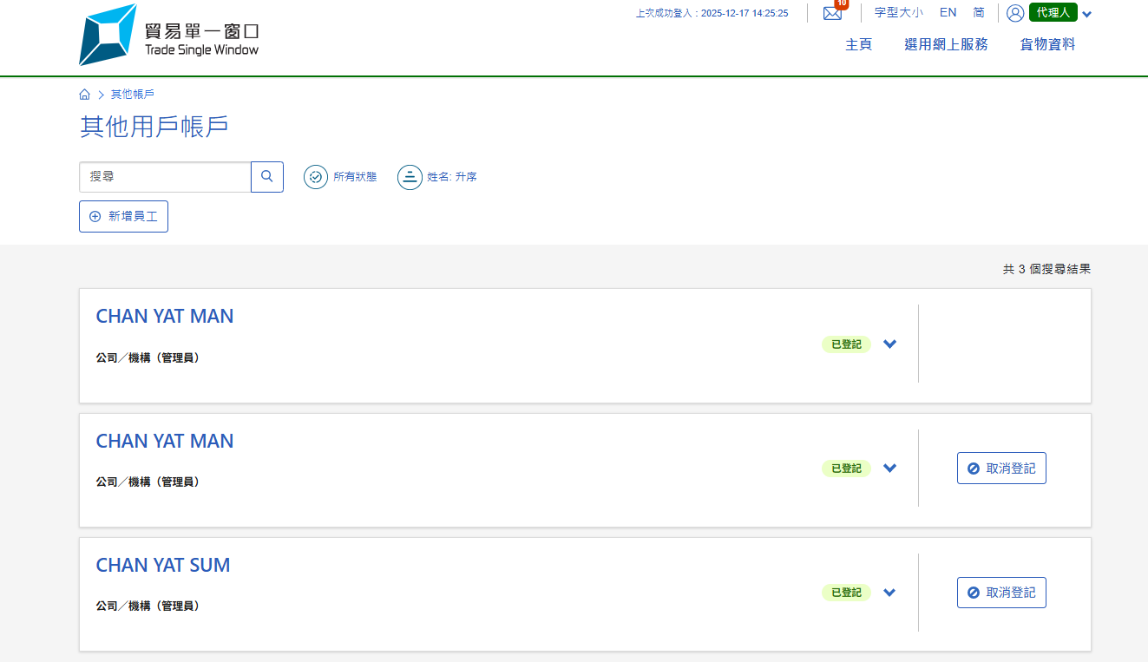
點擊「新增員工」

Slide 61
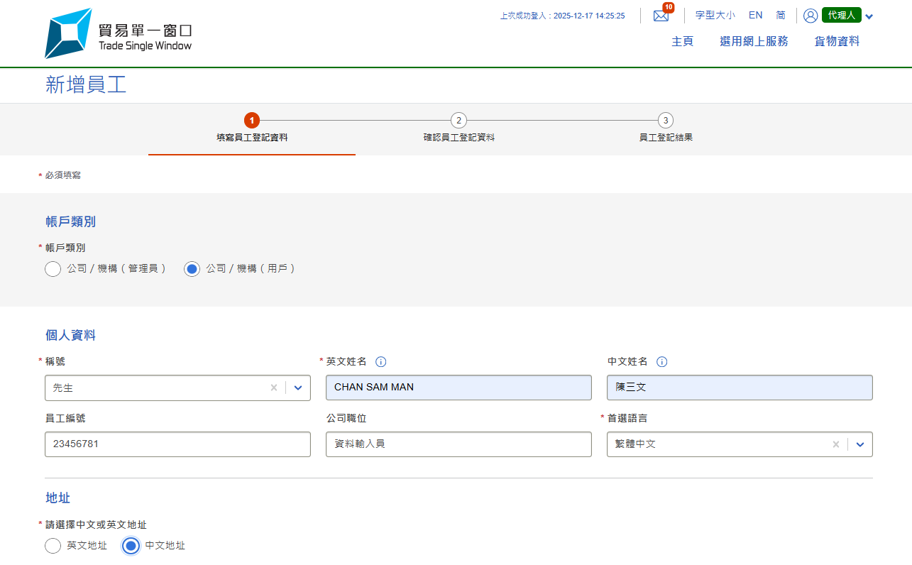
選擇「公司／機構（用戶）」
輸入「個人資料」

Slide 62
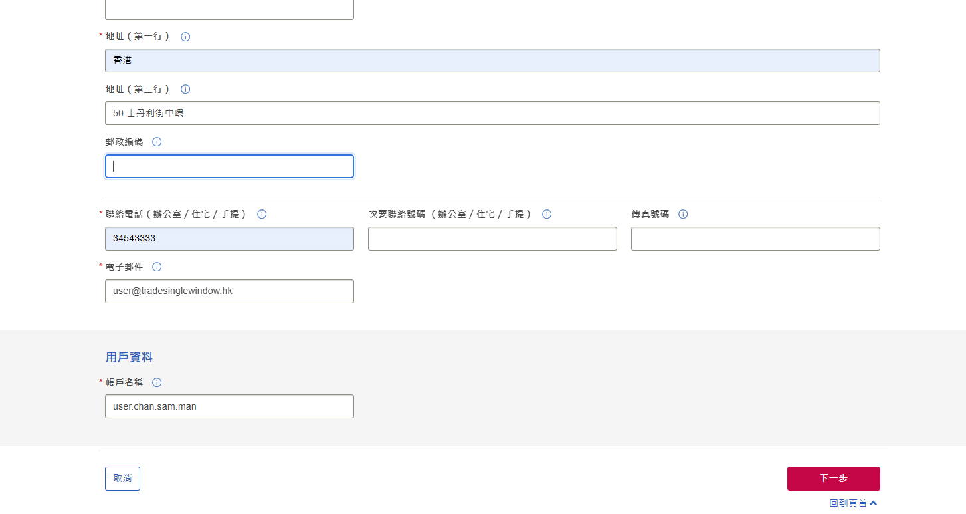
21173348
確保輸入正確的電子郵件以接收「帳戶啟動碼」
為公司／機構（用戶）建立「帳戶名稱」
點擊「下一步」

Slide 63
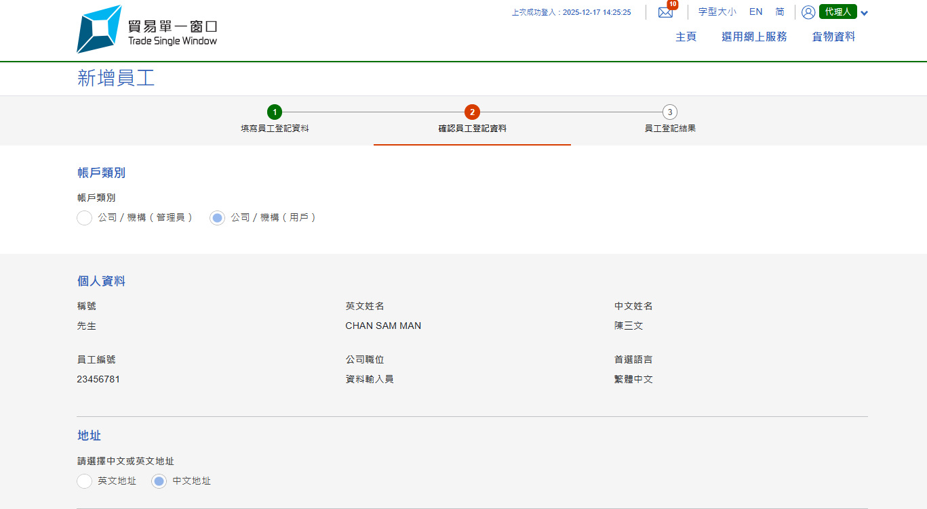
檢視輸入的資料

Slide 64
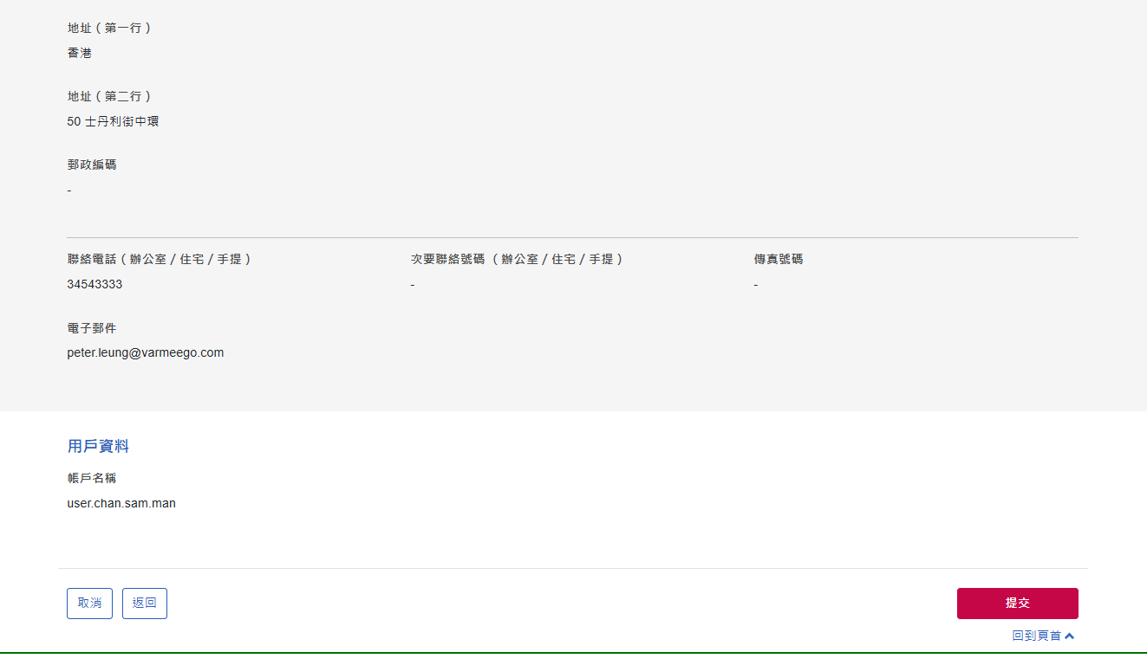
點擊「提交」

Slide 65
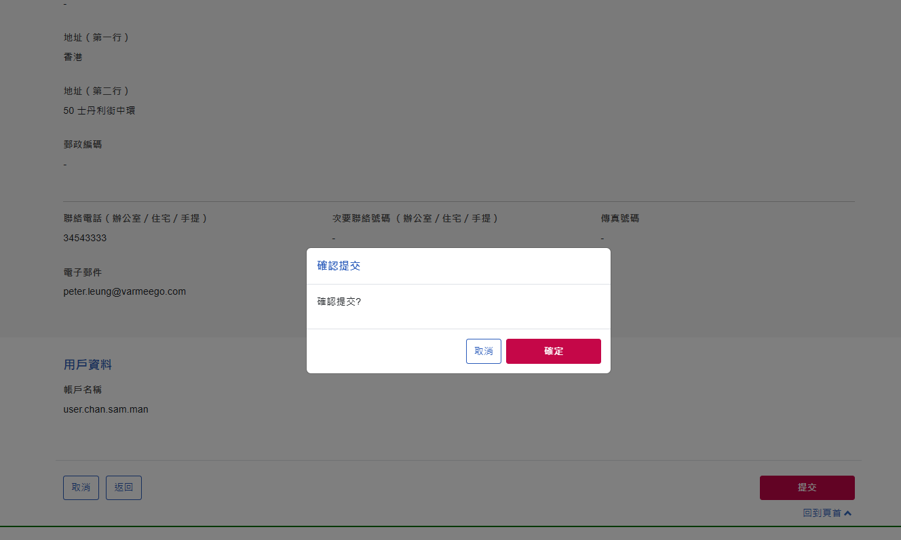
點擊「確定」

Slide 66
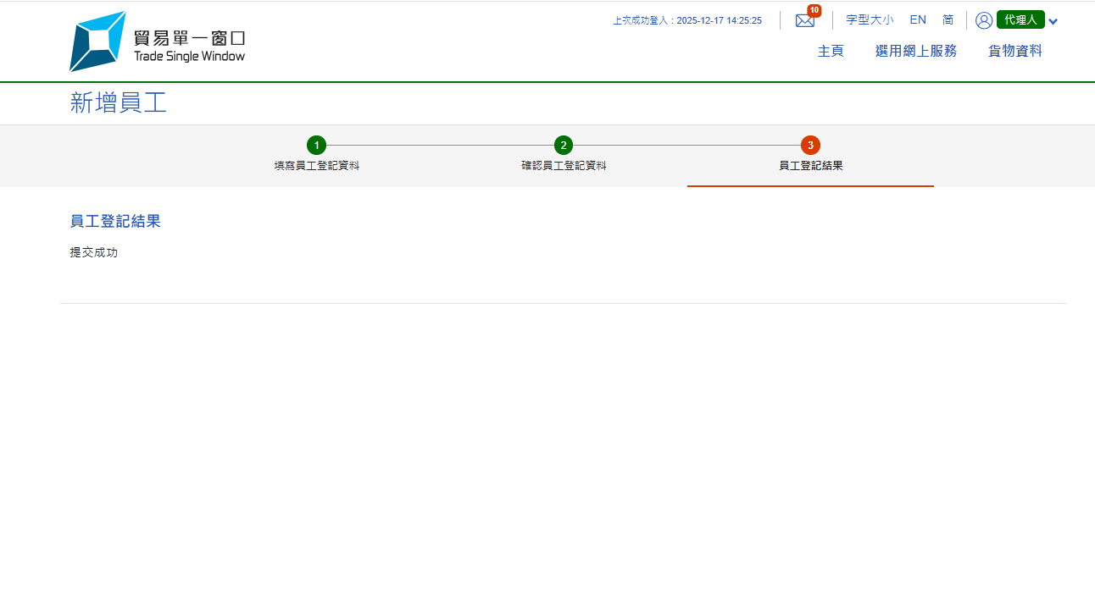
已成功提交公司／機構（用戶）的登記申請

Slide 67


包含公司／機構（用戶）帳戶的「帳戶啟動碼」的
電子郵件將被發送到登記表格內的「電子郵件」

Slide 68
第三章 – 啟動帳戶
3.1 啟動新登記的公司管理員帳戶
3.2 啟動新登記的公司用戶帳戶

Slide 69
3.1 啟動新公司管理員帳戶
前往貿易單一窗口網站並點擊「登入」

Slide 70

點擊「啟動帳戶」

Slide 71

輸入「帳戶名稱」
輸入「帳戶啟動碼」
輸入「驗證碼」
點擊「提交」

Slide 72

設定登入帳戶的密碼
不少於 10 個字符的組合：
• 大寫字母;
• 小寫字母;和
• 數字;或
• 特殊字符 (! @ # $ % & * ?)
點擊「提交」
密碼的要求可能會改變。請點擊 查看
最新的密碼要求

Slide 73

點擊「下一步」

Slide 74

在啟動帳戶後，帳戶將會於兩個工作天內被核實。帳戶登記結果將會被發送到您的電子郵件。
如果未收到電子郵件，請致電 2117 2238聯絡
貿易單一窗口科

Slide 75
3.2 啟動新公司用戶帳戶
前往貿易單一窗口網站並點擊「登入」

Slide 76
點擊「啟動帳戶」

Slide 77

輸入「帳戶名稱」
輸入「帳戶啟動碼」
輸入「驗證碼」
點擊「提交」

Slide 78

閱讀條款及條件

Slide 79

剔選方格以示同意條款及條件
點擊「下一步」

Slide 80

輸入公司／機構（用戶）的個人資料
用戶需上載「身份證明文件」及「公司／機構授權書」
設定公司／機構（用戶）的密碼
點擊「提交」

Slide 81

點擊「下一步」

Slide 82

在啟動帳戶後，帳戶將會於兩個工作天內被核實。
帳戶登記結果將會被發送到您的電子郵件。
如果未收到電子郵件，請致電 2117 2238聯絡
貿易單一窗口科

Slide 83
第四章 – 選用網上服務
4.1 預報貨物資料（道路）
4.2 捆綁（道路）

Slide 84

4.1 預報貨物資料（道路）
以「代理」身份執行任何操作之前，請點擊切換至「代理人」操作模式。這適用於所有功能

Slide 85

點擊「選用網上服務」
點擊「立即選用網上服務」

Slide 86
點擊「預報貨物資料（道路）」服務旁的「+ 選用」

Slide 87

閱讀條款及條件

Slide 88

剔選方格以同意條款及條件
點擊「下一步」

Slide 89

檢視輸入的資料
點擊「提交」

Slide 90

您選用的服務已自動獲得批准

Slide 91
現有的 ROCARS 帳戶將會被轉移，相關服務將自動選用，無需再次手動選用：
ROCARS 帳戶類別 | 自動選用網上服務
AC - 代理人（公司） | 預報貨物資料（道路）及捆綁服務（道路）
SA -付運人（公司）和代理人（公司） | 預報貨物資料（道路）及捆綁服務（道路）

Slide 92

4.2 捆綁服務
點擊「選用網上服務」
點擊「立即選用網上服務」

Slide 93

點擊「捆綁（道路）」服務旁的「+ 選用」

Slide 94

閱讀條款及條件

Slide 95

剔選方格以同意條款及條件
點擊「下一步」

Slide 96

檢視輸入的資料
點擊「提交」

Slide 97

您選用的服務已自動獲得批准

Slide 98
第五章 – 提交預報貨物資料（道路）
5.1.1 提交預報貨物資料（道路）
5.1.2 修改預報貨物資料（道路）
5.1.3 刪除預報貨物資料（道路）- 方法一
5.1.4 刪除預報貨物資料（道路）- 方法二
5.1.5 對預報貨物資料（道路）進行部分運裝
5.2.1 整批上載 - 直接上載
5.2.2 整批上載 - 儲存為草稿
5.3 結合成整批
5.4.1 以草稿提交預報貨物資料（道路）
5.4.2 以範本提交預報貨物資料（道路）
5.4.3 一次過儲存預報貨物資料（道路）的草稿和範本
5.5 匯出海關貨物編號清單
5.6 回覆預報貨物資料（道路）的查詢

Slide 99

5.1.1 提交預報貨物資料（道路）
點擊「新增」

Slide 100

閱讀代理人提示
剔選方格以確認知悉提示
點擊「下一步」

Slide 101

選擇「進口／出口顯示 」和「預計到達／出發日期」
填寫「代理代表」資料

Slide 102

填寫「發貨人資料」和「收貨人資料」

Slide 103

填寫「貨物資料」

Slide 104

如果輸入的貨物是食品，請剔選此方格以表示它是食品
如有需要，請輸入貨物的「 許可證資料」。
每個貨物最多可有 99 個「許可證資料」。
如發貨人為「認可經濟營運商」(AEO) ，請輸入其「認可經濟營運商編號」
點擊「+加入更多許可證」，為貨物新增更多「許可證資料」
點擊「許可證資料」旁的「刪除」 以刪除該「許可證資料」

Slide 105

如屬轉運貨物，請剔选
「輸入轉運資料」方格並
填寫「轉運資料」
選擇「轉運計劃」
如選擇為「多模式聯運轉運貨物便利計劃(ITFS) 」，請輸入「多模式轉運貨物參考編號」。
如選擇為「另類吸煙產品轉運監管計劃(ATCS) 」，請輸入「另類吸煙產品轉運監管計劃登記編號」
輸入轉運涉及的「空運貨物」或「海運貨物」的資料。
對於「另類吸煙產品轉運監管計劃(ATCS) 」，只能
輸入空運貨物的資料
若輸入轉運資料，「第三部份 - 發貨人資料」下的「國家／地區」和「第四部份 - 收貨人資料」下的「國家／地區」不能為「香港」。
系統會在提交表格時進行此項檢視
在剔選「進出口顯示」後才能剔選「輸入轉運資料」

Slide 106

填寫「其他資料」

Slide 107

如您想將輸入的資料儲存為範本以供日後使用，
請點擊「另存為範本」
系統最多可保儲存10 個預報貨物資料範本
如您想儲存輸入的資料以便稍後提交，請點擊「儲存為草稿」
系統最多可保儲存9999 個預報貨物資料草稿
點擊「保存為草稿和範本」
以同時將資料儲存為草稿和範本
點擊「下一步」繼續提交

Slide 108

檢視輸入的資料

Slide 109

點擊「下一步」

Slide 110


輸入密碼以確認提交
點擊「提交」以提交預報貨物資料（道路）

Slide 111

已成功提交

Slide 112

點擊「列印」以下載預報貨物資料的内容

Slide 113

選擇要下載的内容
點擊「確認」以下載選擇内容

Slide 114

PDF 列印範本

Slide 115

點擊「使用相同的付運人提交其他預報貨物資料」以使用相同的條款、條件和「代理代表」提交另一份預報貨物資料
點擊「確認」返回「提交」頁面

Slide 116

5.1.2 透過 貿易單一窗口 網站修改預報貨物資料（道路）
選擇「查詢」
輸入「搜尋條件」以選擇
需修訂的預報貨物資料
點擊「搜尋」
若未輸入「搜尋條件」並點擊「搜尋」，
系統將顯示過去1個月內提交的預報貨物資料
點擊「 」查看需要修改的預報貨物資料的内容

Slide 117

預報貨物資料的内容以唯讀模式顯示

Slide 118

點擊「查看修改記錄」

Slide 119

點擊「確定」關閉「修改記錄」

Slide 120

點擊「修改」

Slide 121

閱讀代理人提示
剔選方格以確認接受提示
點擊「下一步」

Slide 122

修改預報貨物資料的内容

Slide 123

點擊「下一步」

Slide 124

檢視輸入的内容

Slide 125

點擊「下一步」

Slide 126

輸入密碼以確認提交
點擊「儲存修改」

Slide 127

已成功修改預報貨物資料

Slide 128

點擊「確認」返回「提交」頁面
點擊「確認」返回「提交」頁面

Slide 129
5.1.3 透過 貿易單一窗口 網站刪除預報貨物資料（道路）- 方法一
選擇「查詢」
輸入「搜尋條件」以選擇
需修訂的預報貨物資料
點擊「搜尋」
剔選要刪除的預報貨物資料（道路）旁的方格

Slide 130

點擊「刪除」以刪除選定的預報貨物資料（道路）

Slide 131

輸入密碼，然後點擊「刪除」

Slide 132

系統會顯示預報貨物資料已被刪除的確認訊息
貨物狀態已更改為「已取消」

Slide 133

5.1.4 透過 貿易單一窗口 網站刪除預報貨物資料（道路）- 方法二
選擇「查詢」
選擇「查詢」
輸入「搜尋條件」以選擇
需修訂的預報貨物資料
點擊「搜尋」
點擊「 」查看需要修改的預報貨物資料的内容

Slide 134

點擊「刪除」

Slide 135

輸入密碼，然後點擊「刪除」

Slide 136

系統顯示預報貨物資料已被刪除的確認訊息
貨物狀態已變更為「已取消」

Slide 137
5.1.5 透過 貿易單一窗口 網站對預報貨物資料（道路）進行部分運裝
選擇「查詢」
選擇「查詢」
選擇「查詢」
輸入「搜尋條件」以選擇
需修訂的預報貨物資料
點擊「搜尋」
點擊「 」查看需要修改的預報貨物資料的内容

Slide 138

點擊「部份裝運」

Slide 139

輸入分配部份裝運的數量
點擊「建立部份裝運」

Slide 140

檢視輸入的數量
點擊「返回」以更改輸入的數量
點擊「提交」

Slide 141

點擊「確定」

Slide 142

點擊「提交」
輸入密碼以確認建立部份裝運

Slide 143

新的海關貨物編號已建立包含第二部份的預報貨物資料（即新建的部件裝運貨單）
建立部份裝運後，系統將會顯示「原始預報貨物資料（道路）」和
「第二部份預報貨物資料（道路）」的内容

Slide 144

點擊「確認」返回「提交」頁面

Slide 145

5.2.1 整批上載 - 直接上載
點擊「整批上載」

Slide 146

閱讀代理人提示
剔選方格以確認接受提示
點擊「下一步」

Slide 147

點擊「選擇檔案」，然後選擇要上載的 XML 檔案

Slide 148

系統僅接受 XML 檔案格式，而且一次只能上載一個檔案。檔案大小不能超過 5MB
從本機選擇準備好的 XML 檔案和點擊「開啟」

Slide 149

如有需要，點擊「刪除」移除
已上載的檔案並重新上載其他檔案
點擊「下一步」繼續處理
已上載的檔案

Slide 150

未能通過錯誤驗證的預報貨物資料會顯示在上方列表
已通過錯誤驗證的預報貨物資料會顯示在下方列表

Slide 151
點擊未能通過錯誤驗證的預報貨物資料的「 」以查看其內容

Slide 152

在彈出視窗頂部查看預報貨物資料的驗證錯誤訊息
義大利
5/F, CH Building, 221 Java Road, North Bay

Slide 153

點擊「修改」

Slide 154

更正預報貨物資料內容
義大利
5/F, CH Building, 221 Java Road, North Bay

Slide 155

點擊「儲存」

Slide 156

已更正並儲存的預報貨物資料從上方列表移至下方列表

Slide 157
若要直接提交所有下方列表中的預報貨物資料，請點擊「直接上載全部」。
當下方列表包含至少一個已通過錯誤驗證的預報貨物資料時，才可使用
「直接上載全部」

Slide 158

若要提交部分下方列表中的預報貨物資料，請剔選想要提交的預報貨物資料的方格，然後點擊「直接上載」。一旦提交了部分預報貨物資料，其餘未被選中的 預報貨物資料將被捨棄

Slide 159

點擊「提交」
輸入密碼

Slide 160

系統顯示已成功提交預報貨物資料的確認訊息。
該訊息包含每個已提交預報貨物資料的「海關貨物編號」、「有效日期至」以及「批次提交海關貨物編號」

Slide 161
5.2.2 整批上載 - 儲存為草稿
點擊「整批上載」

Slide 162
閱讀代理人提示
剔選方格以確認接受提示
點擊「下一步」

Slide 163
點擊「選擇檔案」，然後選擇要上載的 XML 檔案

Slide 164
從本機選擇準備好的 XML 檔案和點擊「開啟」

Slide 165
點擊「下一步」

Slide 166
上方列表會顯示未能通過錯誤驗證的預報貨物資料
下方列表會顯示已經通過錯誤驗證的預報貨物資料

Slide 167

若要將部分下方列表中的預報貨物資料儲存為草稿，請剔選想要儲存的預報貨物資料的方格，然後點擊「儲存為草稿」。
一旦將部分預報貨物資料儲存為草稿，其餘未被剔選的預報貨物資料將會被捨棄
若要將下方列表中所有的預報貨物資料儲存為草稿，請點擊「儲存全部為草稿」。當下方列表包含至少一個已通過錯誤驗證的預報貨物資料時，才可使用「儲存全部為草稿」

Slide 168

儲存預報貨物資料為草稿後，系統會顯示
包含「批次編號」的確認訊息。
使用「批次編號」搜尋並查看已儲存的
預報貨物資料草稿
系統最多可儲存 9999 份預報貨物資料草稿
點擊「確認」返回
「貨物資料」>
「道路」>
「預報貨物資料（道路）」>
「預報貨物資料（道路）>「提交」

Slide 169

用「批次編號」搜尋已儲存的
預報貨物資料草稿
在搜尋結果中，點擊「 」即可查看
預報貨物資料草稿的詳細內容

Slide 170

5.3 結合成整批
搜尋已提交的預報貨物資料

Slide 171

剔選要結合到同一批次的
預報貨物資料的方格
結合到同一批次的預報貨物資料必須全部為「進口」或全部為「出口」。
「進口預報貨物資料」和「出口預報貨物資料」不能結合到同一批次

Slide 172

如果需要在多個頁面上選擇預報貨物資料，請點擊進入目標頁面

Slide 173
在目標頁面中，剔選
目標預報貨物資料的方格
點擊「結合成整批」

Slide 174

查看彈出視窗，確認要綁定的
預報貨物資料的海關貨物編號
點擊「結合成整批」

Slide 175

查看包含「整批海關貨物編號」的確認信息
點擊「確定」關閉彈出視窗

Slide 176

使用「整批海關貨物編號」搜尋
已結合的預報貨物資料

Slide 177

5.4.1 以草稿提交預報貨物資料（道路）
搜尋已儲存的
預報貨物資料草稿
關於儲存預報貨物資料草稿的方法，請參考第107頁
點擊用來提交預報貨物資料的草稿的「 」

Slide 178

預報貨物資料草稿的内容以唯讀模式顯示

Slide 179

點擊「修改」開始使用預報貨物資料草稿提交，預報貨物資料。
當使用預報貨物資料草稿成功提交預報貨物資料後，同一草稿將無法再次被使用
如有需要，點擊「刪除」以刪除目前的預報貨物資料草稿
如有需要，點擊「列印」下載包含預報貨物資料草稿内容的PDF檔案

Slide 180

閱讀代理人提示
剔選方格以確認接受提示
點擊「下一步」

Slide 181

請依照第 5.1.1 節中的類似步驟提交預報貨物資料（道路）
如有需要，請更新草稿中儲存的資料

Slide 182

提交後，系統將會顯示成功提交
預報貨物資料（道路）的確認訊息

Slide 183

5.4.2 以範本提交預報貨物資料（道路）
檢視已儲存的預報貨物資料範本
關於儲存預報貨物資料範本的方法，請參考第107頁
點擊用來提交預報貨物資料的範本的「 」

Slide 184

預報貨物資料範本的内容以唯讀模式顯示

Slide 185

點擊「複製」以建立與目前範本資料相同的新範本。
新範本的「範本描述」需在建立過程中輸入
點擊「刪除」以刪除
目前範本
點擊「使用」以開始使用範本提交預報貨物資料
預報貨物資料範本在用於提交預報貨物資料後，仍可再次使用
點擊「修改」以修改範本內容

Slide 186

請依照第 5.1.1 節中的類似步驟提交預報貨物資料（道路）
如有需要，請更新範本中儲存的資料
由於範本並沒有儲存「預計到達日期」/ 「預計出發日期」 ，
用戶需要輸入「預計到達日期」/ 「預計出發日期」

Slide 187

由於範本並沒有儲存貨物的「許可證資料」或發貨人的「認可經濟營運商(AEO)編號」，用戶需要輸入貨物的「許可證資料」或發貨人的「認可經濟營運商編號」（如有）

Slide 188

由於範本並沒有儲存貨物的「轉運資料」，用戶需要輸入貨「轉運資料」（如有）

Slide 189

提交後，系統將會顯示成功提交
預報貨物資料（道路）的確認訊息

Slide 190

5.5 匯出海關貨物編號清單
搜尋預報貨物資料

Slide 191

在搜尋結果中，剔選目標預報貨物資料的方格用於匯出海關貨物編號清單的 PDF 檔案
點擊「列印」
開啟並檢視已下載的 PDF檔案。PDF檔案包含所選預報貨物資料的「海關貨物編號」和「訊息發送者參考編號」

Slide 192

5.6 回覆預報貨物資料（道路）的查詢
你有1個來自香港海關的查詢。請點擊以下海關貨物編號查看查詢並盡快回覆。
100101015429
2025-12-11 14:32:26
點擊海關貨物編號的查詢連結

Slide 193

在「回應」 欄位中輸​​入就查詢訊息的文字回覆
請確認此貨件是否包含食品
本公司已確認該批貨物包含食品
點擊「提交」

Slide 194

請確認此貨件是否包含食品
查詢及回覆的詳細資料將顯示為提交結果
本公司已確認該批貨物包含食品

Slide 195

已回覆的查詢將不再顯示在查詢清單內

Slide 196

要查看已回覆的查詢，可檢視「通知」
點擊以檢視詳細內容

Slide 197

檢視查詢及回覆的詳細資料

Slide 198
第六章 – 「一單兩報」貨物資料共享
6.1 申請 「一單兩報」 同意碼
6.2 從中國國際貿易單一窗口提取貨物資料

Slide 199





6.1 申請「一單兩報同意碼」
閱讀條款及條件
剔選方格以示同意條款及條件
點擊「申請」

Slide 200

輸入密碼
點擊「提交」

Slide 201

您的「一單兩報同意碼」申請已完成
同一公司的「公司／機構（管理員）」及「公司／機構（用戶）」要用相同的「一單兩報同意碼」來收取中國國際貿易單一窗口推送的貨物資料
點擊「完成」返回首頁

Slide 202

點擊
「貨物資料」 >
「道路」>
「預報貨物資料（道路）」 >
「一單兩報同意碼」
以再次查看已申請的「一單兩報同意碼」

Slide 203



6.2 從中國國際貿易單一窗口提取貨物資料
點擊「從中國國際貿易單一窗口提取數據」

Slide 204


系統在上方列表顯示從中國貿易單一窗口提取並未通過錯誤驗證的貨物資料
陳一文
李三文
陳一文
李三文
系統在下方列表顯示從中國貿易單一窗口
提取並已經通過錯誤驗證的貨物資料

Slide 205
點擊未通過錯誤驗證的貨物資料的「 」以更正其錯誤
陳一文
李三文
陳一文
李三文

Slide 206

系統在彈出視窗顯示貨物資料的詳細資料
驗證錯誤詳情將顯示在頂部。
李三文
寶山區示範新村37號403室

Slide 207

點擊「修改」

Slide 208



Slide 209

系統僅允許立即把已更正的貨物資料直接儲存為草稿。系統將不會允許把已更正的貨物資料在稍後時間儲存為草稿
在修改貨物資料之後，點擊「儲存為草稿」。

Slide 210

已經通過錯誤驗證的貨物資料也可以被儲存為草稿
點擊通過錯誤驗證的貨物資料的「 」

Slide 211


檢視貨物資料
李三文
寶山區示範新村37號403室

Slide 212

點擊「儲存為草稿」

Slide 213

系統顯示成功儲存草稿的訊息，該訊息包含「批次編號」
點擊「確認」回到
「貨物資料」>
「道路」>
「預報貨物資料（道路）」>
「預報貨物資料（道路）」>
「提交」

Slide 214

若要將多個無驗證錯誤的貨物資訊儲存為預報貨物資料（道路）草稿，請剔選目標貨物資訊的方格
點擊「儲存為草稿」

Slide 215
第七章 – 透過貿易單一窗口捆綁 / 修改 / 取消捆綁
7.1 提交捆綁
7.2 修改捆綁（透過加CCRN提交捆綁預報貨物資料）
7.3 取消捆綁（透過從已提交的捆綁的紀錄中移除CCRN）

Slide 216




7.1 提交捆綁
輸入準備捆綁的車輛的
「車輛登記號碼」和「司機姓名」
輸入司機的「身份證明資料」
輸入「進口／出口顯示」和
「預計過關管制站」(如需要)
系統會顯示由公司員工提交的預報貨物資料(如有) 以供以選擇，剔選需要的預報貨物資料的方格，以便將其捆綁

Slide 217

系統允許輸入「整批海關貨物編號」以一次過輸入所有該「整批海關貨物編號」代表的「海關貨物編號」
系統允許在一個捆綁中最多輸入30,000個「海關貨物編號」
系統也允許輸入「海關貨物編號」
作為要捆綁的預報貨物資料
點擊已經輸入的海關貨物編號旁邊的
「刪除」以移除該海關貨物編號
點擊「捆綁」
點擊「+ 增加海關貨物編號」以輸入更多
要捆綁的預報貨物資料的海關貨物編號

Slide 218

檢視輸入的資料
點擊「下一步」

Slide 219

輸入密碼
點擊「確認」

Slide 220

系統已成功提交您的捆綁
系統會顯示「單一捆綁編號」和「最早允許過關日期及時間」
「單一捆綁編號」可作日後查詢之用

Slide 221

點擊「確認」回到
「貨物資料 >
「道路」>
「捆綁」>
「捆綁查詢」
點擊「列印」以下載
捆綁資料的PDF文檔

Slide 222

7.2 修改捆綁 (即新增海關貨物編號到捆綁記錄)
搜尋需要修改的捆綁
如果在沒有輸入搜尋條件的情況下點擊「搜尋」，
系統會顯示所有公司員工過去1個月內提交的捆綁資料

Slide 223
點擊需要修改的捆綁資料的「 」

Slide 224




點擊「修改」

Slide 225



系統會顯示捆綁的唯讀資料
系統會顯示由公司員工提交的預報貨物資料(如有)。
如有需要，點擊預報貨物資料的「 」以查看
該預報貨物資料的內容

Slide 226


如果被點擊的「 」是在以「海關貨物編號」
顯示的預報貨物資料的旁邊，系統將會顯示該
預報貨物資料的唯讀內容
寶山區示範新村37號403室

Slide 227

點擊「確認」以關閉彈出視窗

Slide 228

如果被點擊的「 」是在以「整批海關貨物編號」顯示的預報貨物資料的旁邊，系統將會顯示該所有該
「整批海關貨物編號」代表的「海關貨物編號」
進一步點擊想要查看的預報貨物資料的「海關貨物編號」旁的「 」

Slide 229
系統將會顯示該預
報貨物資料的唯讀內容
寶山區示範新村37號403室

Slide 230
點擊「確認」以關閉彈出視窗

Slide 231
點擊「確認」以關閉彈出視窗

Slide 232
系統允許輸入「整批海關貨物編號」以一次過輸入所有該「整批海關貨物編號」代表的「海關貨物編號」
系統允許在一個捆綁中最多輸入30,000個「海關貨物編號」
系統不允許以修正形式移除捆綁中的「海關貨物編號」
選擇要捆綁的預報貨物資料(如有)
系統也允許手動輸入預報貨物資料的
「海關貨物編號」作為要捆綁的預報貨物資料
點擊已經輸入的海關貨物編號旁邊的「刪除」以移除該海關貨物編號
點擊「+ 增加海關貨物編號」以輸入更多要捆綁的預報貨物資料的海關貨物編號
點擊「修正」
修正

Slide 233

檢視輸入的資料

Slide 234

點擊「下一步」

Slide 235

輸入密碼
點擊「確認」

Slide 236

系統已成功修正捆綁
系統會顯示最新的
「最早允許過關日期及時間」

Slide 237




7.3 取消捆綁 (即從捆綁記錄移除海關貨物編號)
搜尋需要進行取消捆綁
的捆綁紀錄

Slide 238
點擊需要取消捆綁的紀錄的「 」

Slide 239

系統會顯示捆綁的詳細資料(唯讀)
點擊「取消捆綁」

Slide 240

剔選想要移除的預報貨物資料的方格並點擊
「取消已選擇的海關貨物編號」

Slide 241
或者點擊「取消所有捆綁」以移除捆綁的所有「海關貨物編號」

Slide 242




輸入密碼
點擊「確認」

Slide 243

已成功取消捆綁

Slide 244

系統亦會顯示仍然存在於捆綁的「海關貨物編號」(如有)
系統會顯示剛被移除的「海關貨物編號」
如果捆綁的所有海關貨物編號都已被移除，
則捆的狀態會變為「已取消」

Slide 245
第八章 – 下載預報貨物資料辦理進出口報關

Slide 246

搜尋狀態為「已過境」的
預報貨物資料（道路）

Slide 247

如沒有輸入搜尋條件的情況下點擊「搜尋」，系統會顯示所有公司員工過去1個月內提交的
預報貨物資料（道路）

Slide 248

在搜尋結果中選擇想要下載
用來提交進出口報關的預報貨物資料
點擊「下載」以下載被選擇的預報貨物資料為XML。
該XML可以用來於政府電子貿易服務網站提交進出口報關表格

Slide 249
第九章 – 帳戶管理
9.1 更新公司帳戶資料
9.2 更新個人帳戶資
9.3 更新帳戶密
9.4 忘記帳戶名稱 / 密碼
9.5 通知

Slide 250

9.1 更新公司資料
點擊右上角的「 」。
點擊「我的帳戶」

Slide 251





系統以唯讀形式顯示帳戶資料
點擊「更新」

Slide 252

在提示「更新標有“#”的資料需要審批」的彈出視窗中點擊「確定」

Slide 253

更新帳戶資料
只有公司／機構（管理員）才能編輯「公司／機構」資料

Slide 254

上載證明文件(如需要)
點擊「儲存及提交」

Slide 255

若輸入的公司地址與香港商業登記記錄不符，系統會顯示
彈出視窗以提醒。點擊「繼續提交」以繼續或點擊「取消」以關閉彈出視窗並更正輸入的公司地址

Slide 256

如果標記為「#」的資料和電子郵件均無更新，點擊「儲存及提交」以儲存更新。如有需要，請點擊「更新」按鈕再次更新帳戶資料

Slide 257

如果標記為「#」的資料有更新，輸入帳戶密碼，然後點擊「確定」繼續。在更新獲得批准之前，帳戶資料將會變為唯讀，並且系統不會顯示「更新」按鈕。前往首頁時，系統會顯示帳戶資料更新請求正在處理中的提示

Slide 258
目前登入用戶可以點擊「取消登記」取消自己的帳戶

Slide 259

如果公司／機構（管理員）需要取消同一公司的其他公司／機構（管理員）或公司／機構（用戶），點擊頁面右上角的「 」，然後點擊「其他帳戶」。系統將會顯示同一公司的用戶帳戶清單

Slide 260

系統將會顯示同一公司的所有用戶帳戶
點擊想要取消的帳戶旁的「取消登記」

Slide 261

輸入目前登入帳戶的密碼
點擊「確定」

Slide 262

該想要取消的帳戶的狀態已更新為「已取消登記」

Slide 263
9.2 更新個人資料
系統以唯讀形式顯示帳戶資料
系統以唯讀形式顯示帳戶資料
點擊「更新」
點擊「更新」

Slide 264
在提示「更新標有“#”的資料需要審批」的彈出視窗中點擊「確定」

Slide 265

更新帳戶資料

Slide 266
上載證明文件(如需要)

Slide 267
如果標記為「#」的資料和電子郵件均無更新，點擊「儲存及提交」以儲存更新。如有需要，請點擊「更新」按鈕再次更新帳戶資料

Slide 268
如果標記為「#」的資料有更新，輸入帳戶密碼，然後點擊「確定」繼續。在更新獲得批准之前，帳戶資料將會變為唯讀，並且系統不會顯示「更新」按鈕。前往首頁時，系統會顯示帳戶資料更新請求正在處理中的提示

Slide 269

如果同時更新電子郵件和其他標記為「#」的資料，則只需輸入密碼一次
如要更新電子郵件，請輸入密碼並提供在新輸入電子郵件中收到的一次性密碼
點擊「確定」，電子郵件將會更新

Slide 270
目前登入用戶可以點擊「取消登記」取消自己的帳戶

Slide 271
9.3 更改密碼
點擊右上角的「 」。
點擊「更改密碼」

Slide 272

輸入舊密碼
輸入新密碼。最近 8 個密碼不能設定為新密碼
密碼為不少於 10 個字符的組合：
大寫字母;
小寫字母;和
數字;或
特殊字符 (! @ # $ % & * ?)
點擊「提交」
密碼要求可能會有所變更。
請點擊「 」查看最新密碼要求

Slide 273

已成功更改密碼
點擊「登出」

Slide 274

用戶被重新導向回登入頁面
僅可使用新密碼登入帳戶

Slide 275

9.4.1 忘記帳戶名稱
點擊「忘記帳戶名稱? 」

Slide 276

選擇「目前使用的系統／平台」為「貿易單一窗口平台」
輸入想要擷取的帳戶名稱的「帳戶類別」、「證件類別」和「身份證件號碼」
如果「帳戶類別」是「公司/機構」，則需要提供帳戶所屬公司/機構的「商業登記號碼/機構註冊號碼」才能擷取帳戶名稱
點擊「下一步」

Slide 277

檢視輸入的資料
輸入「驗證碼」
點擊「提交」

Slide 278

帳戶名稱將會發送到帳戶的註冊電子郵件

Slide 279




包含帳戶名稱的範本電子郵件

Slide 280

9.4.2 忘記密碼 (無需客戶服務協助)
點擊「忘記密碼 ?」

Slide 281

選擇「目前使用的系統／平台」為「貿易單一窗口平台」
輸入要重設密碼的帳戶的「電子郵件」、「帳戶名稱」和「身份證號碼」首4個字符
點擊「下一步」

Slide 282

檢視輸入的資料
輸入「驗證碼」
點擊「提交」

Slide 283



包含一次性密碼的電子郵件範本

Slide 284

cv
輸入帳戶註冊電子郵件的驗證碼
輸入「驗證碼」
點擊「驗證」

Slide 285

輸入新密碼。最近 8 個密碼不能設定為新密碼
cv
密碼為不少於 10 個字符的組合：
  大寫字母；
  小寫字母；及
  數字或特殊字符 (! @ # $ % & * ?)
密碼的要求可能會改變。請點擊「 」查看最新的密碼要求
點擊「提交」

Slide 286

已經成功重設密碼
點擊「返回登入」

Slide 287

用戶被重新導向回登入頁面
僅可使用新密碼登入帳戶

Slide 288



9.4.3 忘記密碼 (需客戶服務協助)
包含一次性密碼的電子郵件範本

Slide 289

點擊「忘記密碼 ?」下的「我已收到一次性密碼(OTP)，立即重設」

Slide 290

輸入要重設密碼的帳戶名稱
輸入電子郵件收到的
「一次性密碼」
輸入「驗證碼」
點擊「提交」

Slide 291


輸入新密碼。最近 8 個已使用的密碼
不能設定為新密碼
cv
密碼為不少於 10 個字符的組合：
  大寫字母；
  小寫字母；及
  數字或特殊字符 (! @ # $ % & * ?)
密碼的要求可能會改變。請點擊「 」查看最新的密碼要求
點擊「提交」

Slide 292






輸入新密碼。最近 8 個密碼不能設定為新密碼
已經成功重設密碼
密碼為不少於 10 個字符的組合：
大寫字母;
小寫字母;和
數字;或
特殊字符 (! @ # $ % & * ?)
點擊「返回登入」
點擊「提交」
密碼要求可能會有所變更。請點擊「 」查看最新密碼要求

Slide 293

用戶被重新導向回登入頁面
僅可使用新密碼登入帳戶

Slide 294

9.5 通知
點擊頁右上角的「 」
如有未讀通知， 「 」的右上角會顯示一個紅色圓圈表示未讀通知的數量

Slide 295

輸入關鍵字以按「主旨」搜尋通知
以「類別」、 「部門」 或「日期」 篩選通知
點擊通知的「主旨」 以檢視其內容
剔選通知旁的方格，然後點擊「標記為已讀取」或「删除」
點擊通知右上角的「選項」 ： 「儲存」、「列印」、「標記」、「刪除」

Slide 296

通知樣本

Slide 297

垃圾桶內有「 復原 」 和 「 移除 」 的選項
用戶可以點擊「選項」> 「 復原 」 以復原通知
用戶可以點擊「選項」> 「移除」 以移除通知

Slide 298
第十章 – 使用智方便
10.1 用智方便登記帳戶
10.2.1 帳戶綁定 - 方法一 : 透過登入綁定
10.2.2 帳戶綁定 - 方法二 : 透過更新帳戶綁定
10.3 用智方便登入貿易單一窗口網站
10.4 用智方便提交文件
10.5 取消帳戶的智方便連接

Slide 299
10.1 用智方便登記帳戶
前往貿易單一窗口網站並點擊「登記」

Slide 300

選擇「帳戶類別」
點擊「下一步」

Slide 301

閱讀條款及條件

Slide 302

剔選方格以示同意條款及條件
點擊「以智方便繼續」前往有二維碼的頁面

Slide 303


登入智方便手機應用程式
點擊「掃描」
掃描網站頁面二維碼

Slide 304



點擊「繼續」

Slide 305

點擊「返回」

Slide 306

智方便帳戶中的個人資料已預先填寫至網站的登記表格中，該預先填寫的資料為唯讀資料

Slide 307



每個由智方便預先填入的資料欄位旁邊都會有一個「 」

Slide 308

根據類似第二章所述步驟提供其他登記表格中的必要資料並提交表格
可以以類似上述的方式以智方便提交不同類型帳戶的登記表格
在公司／機構（管理員）為公司／機構（用戶）提交登記表格後，公司／機構（用戶）可以使用智方便應用程式以啟動其公司／機構（用戶）帳戶

Slide 309


10.2.1 帳戶綁定 - 方法一 : 透過登入綁定
點擊「以智方便繼續」以前往有二維碼的頁面

Slide 310
在智方便手機應用程式登入尚未綁定到任何貿易單一窗口帳戶的智方便賬戶
掃描網站頁面二維碼
點擊「掃描」

Slide 311


“Trade Single Window”
Customs and Excise Department
點擊「繼續」

Slide 312
點擊「返回」

Slide 313

輸入 貿易單一窗口帳戶的「用戶名稱」和「密碼」，以綁定到智方便帳戶
點擊「登入」

Slide 314

系統已綁定貿易單一窗口帳戶到智方便帳戶
點擊「以智方便繼續」

Slide 315

系統登入貿易單一窗口帳戶
頁面頂部顯示貿易單一窗口帳戶已綁定到智方便帳戶的確認訊息（該訊息在下次登入貿易單一窗口帳戶時將不會再顯示）

Slide 316


10.2.2 帳戶綁定 - 方法二 : 透過更新帳戶綁定
點擊右上角的「 」。
點擊「我的帳戶」

Slide 317

點擊「綁定智方便帳戶」以造訪有二維碼的頁面

Slide 318
按照第 9.2.1 節中提到的步驟繼續綁定貿易單一窗口帳戶到智方便賬戶

Slide 319
10.3 用智方便登入貿易單一窗口網站
點擊「以智方便繼續」以造訪有二維碼的頁面

Slide 320
在智方便手機應用程式登入已經綁定到貿易單一窗口帳戶的智方便賬戶
掃描網站頁面二維碼
點擊「掃描」

Slide 321


點擊「繼續」

Slide 322
點擊「返回」

Slide 323

系統將會登入貿易單一窗口帳戶並進入貿易單一窗口網站主頁

Slide 324

10.4 用智方便提交文件
根據第9.3 節的步驟，使用智方便登入帳戶。點擊「貨物資料」> 「道路」>「 預報貨物資料（道路）」> 「 預報貨物資料（道路）」

Slide 325

檢視輸入的訊息，點擊「智方便儲存及提交」

Slide 326

螢幕上將會顯示操作說明
行動裝置會收到智方便應用程式的身份驗證請求

Slide 327


登入智方便應用程式。閱讀待辦事項
點擊「繼續驗證」
點擊「驗證身分」

Slide 328


驗證身份
點擊「確定」

Slide 329

提交成功
可以採用相同的方式使用智方便提交其他文件
只有在使用智方便登入帳戶後，才能使用智方便確認提交文件

Slide 330
10.5 取消帳戶的智方便連接
點擊頁面右上角的「 」。
點擊「我的帳戶」

Slide 331

點擊「 解除綁定智方便帳戶」

Slide 332

點擊「確定」

Slide 333

此帳戶僅可使用密碼登入
如有需要，請依照第10.2.1 節或第10.2.2 節中的步驟重新綁定智方便帳戶

Slide 334
第十一章 – 其他工具
11.1 查核許可證或牌照的有效性
11.2 易單一窗口的實用工具

Slide 335

11.1 查核許可證或牌照的有效性
輸入要查核的牌照/許可證的驗證碼。
點擊「 」

Slide 336



許可證或牌照的範本PDF

Slide 337

11.2 貿易單一窗口的實用工具
點擊「常見問題」
點擊「有用資訊」＞「 用戶手冊」

Slide 338

查看用戶手冊頁面上的資訊

Slide 339

查看常見問題頁面中的資訊

Slide 340
謝謝

